Slide 1
ΑΝΑΛΥΣΗ ΠΟΛΥΜΕΤΑΒΛΗΤΩΝ ΔΕΔΟΜΕΝΩΝ

Slide 2
Πολυπαραμετρικές Στατιστικές Μέθοδοι
Οι Πολυπαραμετρικές Στατιστικές Μέθοδοι
επιτρέπουν:
μέγιστη αξιοποίηση των πληροφοριών που περιέχονται σε μια σειρά (πολυμεταβλητών) δεδομένων και ορισμένες από αυτές
παράλληλα επιτρέπουν
ελαχιστοποίηση του αριθμού των αντικειμένων που απαιτούνται την εξαγωγή ενός μοντέλου.

Slide 3
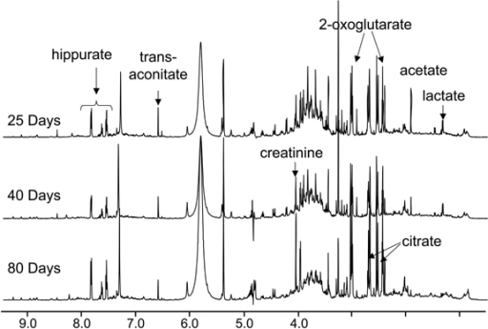
Τα φάσματα είναι πολυπαραμετρικές συναρτήσεις

Slide 4
Γιατί? Γιατί απο`τελούνται από πολλά σημεία```

Slide 5
Γιατί? Γιατί αποτελούνται από πολλά σημεία

Slide 6
Γιατί? Γιατί αποτελούνται από πολλά σημεία

Slide 7
Γιατί? Γιατί αποτελούνται από πολλά σημεία
ppm | 1.00 | 1.01 | 1.02
Sample 1 | 12 | 14 | 25

Slide 8
Γιατί? Γιατί αποτελούνται από πολλά σημεία
ppm | 1.00 | 1.01 | 1.02
Sample 1 | 12 | 14 | 25
Sample 2 | 13 | 14 | 17

Slide 9
ΣΧΗΜΑΤΙΣΜΟΣ ΜΕΓΑΛΩΝ ΠΙΝΑΚΩΝ
ΧΗΜΙΚΑ ΔΕΔΟΜΕΝΑ (ppm, tR, M/Z, A κλπ)
ΔΕΔΟΜΕΝΑ
ΔΕΙΓΜΑΤΑ

Slide 10

ΠΟΛΥΜΕΤΑΒΛΗΤΑ ΔΕΔΟΜΕΝΑ
Αν μετράμε περισσότερες από 6 μεταβλητές → ονομάζονται πολυμεταβλητά δεδομένα
Μετράμε όμως χιλιάδες μεταβλητές όπως π.χ. Στο φάσμα που είδαμε πριν
Συνήθως έχουν σημασία 2-6 από τις πολλές χιλιάδες
Πίνακας ΝχΚ
Ν
Κ

Slide 11
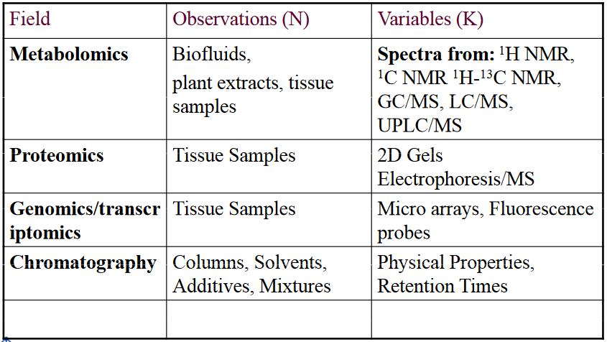
ΠΑΡΑΔΕΙΓΜΑΤΑ Πολυμεταβλητών δεδομένων ΑΠΟ Omics

Slide 12
ΜΟΝΟΠΑΡΑΜΕΤΡΙΚΗ ΜΕΘΟΔΟΛΟΓΙΑ ΓΙΑ ΠΟΛΥΠΑΡΑΜΕΤΡΙΚΑ ΔΕΙΓΜΑΤΑ ?

Slide 13
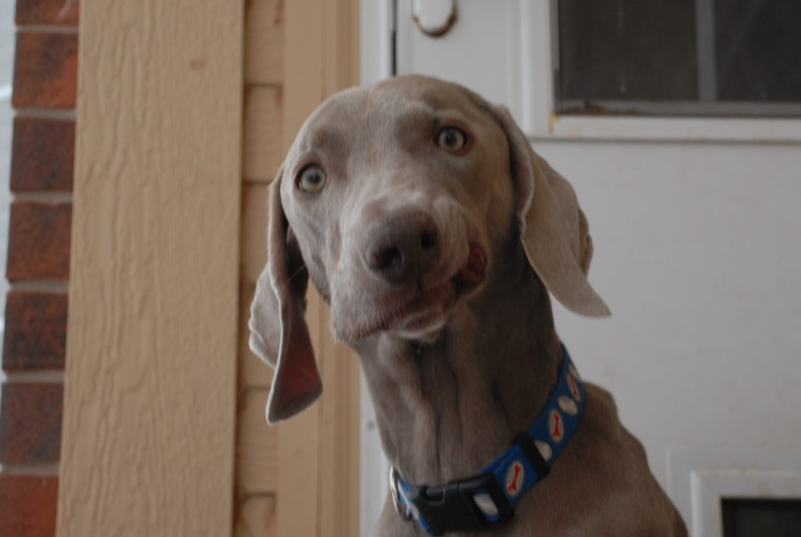
ΜΟΝΟΠΑΡΑΜΕΤΡΙΚΗ ΜΕΘΟΔΟΛΟΓΙΑ ΓΙΑ ΠΟΛΥΠΑΡΑΜΕΤΡΙΚΑ ΔΕΙΓΜΑΤΑ ?

Slide 14

ΜΟΝΟΠΑΡΑΜΕΤΡΙΚΗ ΜΕΘΟΔΟΛΟΓΙΑ ΓΙΑ ΠΟΛΥΠΑΡΑΜΕΤΡΙΚΑ ΔΕΙΓΜΑΤΑ
Πολύ μεγάλος => μη πρακτικός αριθμός συγκρίσεων

Slide 15

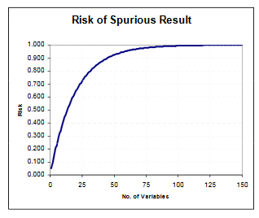

ΡΙΣΚΟ ΜΟΝΟΠΑΡΑΜΕΤΡΙΚΗ ΑΞΙΟΛΟΓΞΣΗ ΠΟΛΥΠΑΡΑΜΕΤΡΙΚΩΝ ΔΕΙΓΜΑΤΩΝ
Π.χ. χρησιμοποιώ t-test
Δηλαδή δύο ομάδες
Ας πούμε με επίπεδο εμπιστοσύνης 5%
Από τι κινδυνεύω?
Σφάλματα τύπου Ι → το βλέπω αλλά δεν υπάρχει πραγματικά
(ψευδώς θετικά)
Σφάλματα τύπου ΙΙ → υπάρχει πραγματικά αλλά δεν το βλέπω
(ψευδώς αρνητικά)
Type I Risk = 1 - 0.95^{K} !!!!!!!!!!!!!!!!!
Όπου Κ ο αριθμός των test (ένα για κάθε μεταβλητή)

Slide 16
ΡΙΣΚΟ ΜΟΝΟΠΑΡΑΜΕΤΡΙΚΗ ΑΞΙΟΛΟΓΞΣΗ ΠΟΛΥΠΑΡΑΜΕΤΡΙΚΩΝ ΔΕΙΓΜΑΤΩΝ
Π.χ. χρησιμοποιώ t-test
Δηλαδή δύο ομάδες
Ας πούμε με επίπεδο εμπιστοσύνης 5%
Από τι κινδυνεύω?
Σφάλματα τύπου Ι → το βλέπω αλλά δεν υπάρχει πραγματικά
(ψευδώς θετικά)
Σφάλματα τύπου ΙΙ → υπάρχει πραγματικά αλλά δεν το βλέπω
(ψευδώς αρνητικά)
Type I Risk = 1 - 0.95^{K} !!!!!!!!!!!!!!!!!
Όπου Κ ο αριθμός των test (ένα για κάθε μεταβλητή)
Στα 100 πειράματα το σφάλμα ειναι 99.4%

Slide 17

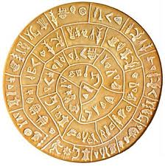
ΚΑΤΗΓΟΡΙΟΠΟΙΗΣΗ ΠΟΛΥΠΑΡΑΜΕΤΙΚΩΝ ΜΕΘΟΔΩΝ
ΓΡΑΜΜΙΚΕΣ
ΜΗ ΓΡΑΜΜΙΚΕΣ
Κλασικές πολυπαραμετρικές μέθοδοι
Μέθοδοι Προβολής (Projection methods)
Πολυμεταβλητή Ανάλυση δεδομένων (Multivariate data analysis)
Τεχνητά Νευρωνικά Δίκτυα (Artificial Neural Networks)
Μηχανές Διανυσμάτων Στήριξης (Support Vector Machines)

Slide 18
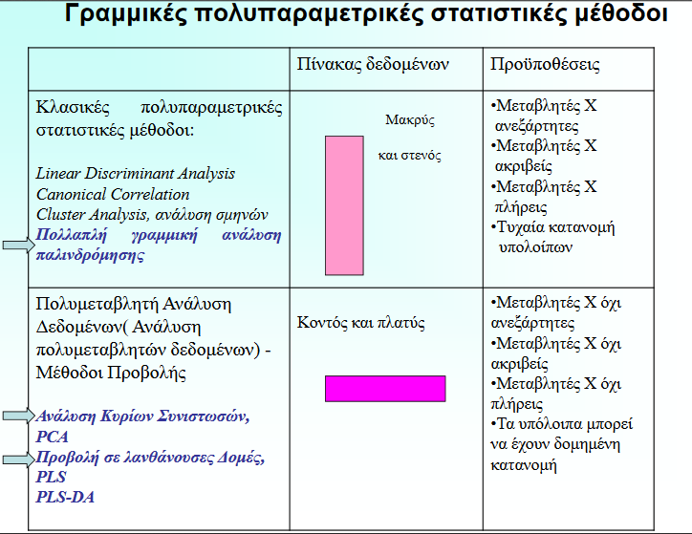
ΚΑΤΗΓΟΡΙΟΠΟΙΗΣΗ ΠΟΛΥΠΑΡΑΜΕΤΙΚΩΝ ΜΕΘΟΔΩΝ
ΓΡΑΜΜΙΚΕΣ

Slide 19
ΠΟΙΟΣ Ο ΣΚΟΠΟΣ ΤΩΝ ΠΟΛΥΠΑΡΑΜΕΤΡΙΚΩΝ ΜΕΘΟΔΟΛΟΓΙΩΝ?
Ταξινόμηση
(Classification, discriminant analysis)
γνωστός αριθμός τάξεων
βασίζεται σε σειρά εκμάθησης
αποτελεί επιβλεπόμενη τεχνική (supervised learning)
εφαρμογή στην ταξινόμηση αγνώστων δειγμάτων
Ανάλυση σμηνών
(Cluster Analysis)
άγνωστος αριθμός τάξεων
δεν υφίσταται προηγούμενη γνώση
αποτελεί μη επιβλεπόμενη τεχνική (unsupervised learning)
εφαρμογή για την κατανόηση των δεδομένων
εφαρμογή στην ταξινόμηση αγνώστων δειγμάτων

Slide 20
Πολυμεταβλητή Ανάλυση Δεδομένων
Εφαρμογές
Έλεγχος Ποιότητας
Βελτιστοποίηση Ποιότητας
Διαδικασία Βελτιστοποίησης και Ελέγχου
Ανάπτυξη και Βελτιστοποίηση Μεθόδων Προσδιορισμού
Ταξινόμηση βακτηρίων, ιών, ιστών, κ.λ.π
Metabonomics
Ανάλυση οικονομικών μεγεθών
Σχεδιασμός νέων φαρμάκων
Ανάπτυξη νέων υλικών
Προσδιορισμός επικινδυνότητας στην Τοξικολογία (Risk assessment)

Slide 21
Πολυμεταβλητή ανάλυση
Activity | 1 | 2 | 3
71 | 25 | 5 | 7
208 | 28 | 89 | 9
225 | 33 | 93 | 11
59 | 19 | 7 | 8
63 | 25 | 9 | 9
Συχνά οι αποφάσεις είναι προφανείς

Slide 22
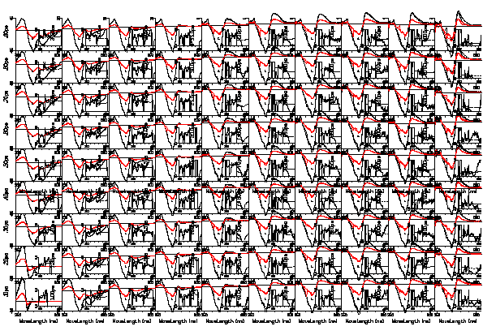
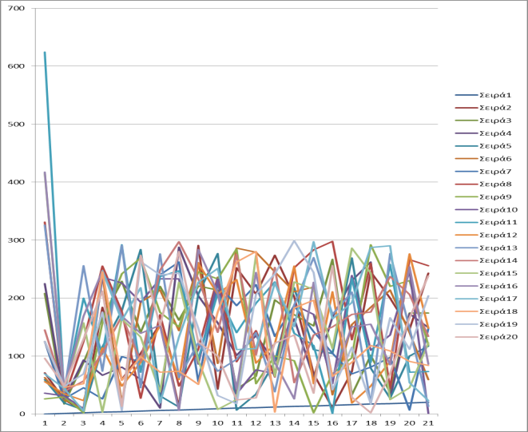
Πολυμεταβλητή ανάλυση
Τι συμβαίνει όμως σε πιο πολύπλοκες περιπτώσεις?
Activity | 1 | 2 | 3 | 4 | 5 | 6 | 7 | 8 | 9 | 10 | 11 | 12 | 13 | 14 | 15 | 16 | 17 | 18 | 19 | 20
71 | 25 | 5 | 130 | 135 | 280 | 260 | 30 | 217 | 200 | 289 | 52 | 283 | 156 | 123 | 189 | 147 | 292 | 187 | 58 | 235
208 | 17 | 89 | 183 | 188 | 223 | 14 | 207 | 142 | 204 | 21 | 42 | 121 | 223 | 34 | 181 | 163 | 261 | 93 | 136 | 18
225 | 25 | 93 | 149 | 205 | 79 | 279 | 69 | 113 | 170 | 59 | 283 | 47 | 234 | 174 | 104 | 167 | 286 | 158 | 20 | 218
59 | 19 | 7 | 168 | 41 | 91 | 229 | 279 | 206 | 44 | 45 | 201 | 26 | 224 | 80 | 293 | 288 | 163 | 67 | 36 | 224
63 | 25 | 9 | 80 | 222 | 69 | 15 | 272 | 90 | 98 | 193 | 69 | 107 | 153 | 79 | 12 | 2 | 95 | 13 | 219 | 253
125 | 26 | 45 | 245 | 235 | 107 | 284 | 184 | 184 | 114 | 140 | 171 | 294 | 213 | 121 | 113 | 133 | 159 | 55 | 0 | 1
331 | 27.8 | 125 | 55 | 215 | 254 | 153 | 88 | 291 | 138 | 299 | 206 | 89 | 292 | 241 | 277 | 28 | 260 | 0 | 200 | 27
26 | 29.6 | 2 | 147 | 195 | 62 | 295 | 131 | 209 | 119 | 277 | 71 | 47 | 240 | 108 | 246 | 173 | 174 | 232 | 75 | 178
36 | 31.4 | 9 | 293 | 174 | 18 | 2 | 218 | 217 | 254 | 65 | 72 | 160 | 149 | 222 | 191 | 119 | 183 | 240 | 97 | 127
624 | 33.2 | 200 | 185 | 71 | 108 | 10 | 293 | 161 | 104 | 94 | 45 | 225 | 261 | 267 | 205 | 289 | 31 | 194 | 105 | 284
56 | 35 | 23 | 130 | 31 | 101 | 197 | 84 | 17 | 192 | 72 | 169 | 129 | 212 | 130 | 136 | 249 | 102 | 76 | 284 | 149
326 | 36.8 | 256 | 214 | 286 | 195 | 100 | 71 | 207 | 242 | 256 | 208 | 188 | 232 | 37 | 281 | 238 | 258 | 4 | 125 | 25
145 | 38.6 | 57 | 105 | 288 | 236 | 101 | 47 | 155 | 163 | 150 | 241 | 243 | 192 | 46 | 69 | 247 | 235 | 74 | 210 | 73
415 | 40.4 | 157 | 137 | 141 | 22 | 214 | 120 | 5 | 148 | 86 | 187 | 82 | 86 | 242 | 81 | 249 | 82 | 59 | 245 | 33
417 | 42.2 | 169 | 199 | 104 | 25 | 37 | 285 | 235 | 97 | 111 | 217 | 130 | 73 | 195 | 196 | 41 | 204 | 249 | 48 | 240
69 | 44 | 5 | 259 | 119 | 25 | 212 | 222 | 25 | 129 | 192 | 245 | 48 | 133 | 83 | 211 | 135 | 200 | 293 | 109 | 97
125 | 45.8 | 52 | 98 | 179 | 176 | 292 | 131 | 100 | 115 | 196 | 48 | 44 | 154 | 164 | 2 | 286 | 4 | 31 | 147 | 69
125 | 47.6 | 69 | 202 | 135 | 44 | 169 | 190 | 230 | 136 | 133 | 49 | 48 | 201 | 283 | 229 | 80 | 116 | 180 | 90 | 128
96 | 49.4 | 129 | 3 | 213 | 290 | 113 | 168 | 145 | 255 | 200 | 35 | 256 | 133 | 170 | 111 | 158 | 277 | 2 | 194 | 129
Το αποτέλεσμα είναι δύσκολο να ερμηνευθεί

Slide 23
Λανθάνουσες μεταβλητές (latent variables)
Τα φαινόμενα είναι συνδυασμός πολλών μεταβλητών.
Χαρακτηριστικό → οι μεταβλητές που επηρεάζουν δεν είναι εύκολο να εντοπισθούν

Slide 24
Παράδειγμα λανθάνουσας μεταβλητής
ΥΓΕΙΑ
«αφηρημένη έννοια»
Για την εκδήλωση ενός φαινομένου συμβάλλει πλήθος μεταβλητών ή αλλοιώς δεν περιγράφεται από μια μόνο μεταβλητή
Όταν το φαινόμενο μεταβάλλεται αυτό οφείλεται σε κάποιες λίγες από τις πάρα πολλές μεταβλητές – αυτές ονομάζονται όπως είπαμε λανθάνουσες
Η

Slide 25
Παράδειγμα λανθάνουσας μεταβλητής
ΥΓΕΙΑ
«ΚΡΥΜΕΝΗ» μεταβλητή (latent variable)
ΥΓΕΙΑ

Slide 26

Αρτηριακή πίεση
Τρανσαμινάσες
Θερμοκρασία
Βάρος
Γλυκόζη αίματος
Σωματικές διαστάσεις
Τριγλυκερίδια
Χοληστερόλη

Slide 27
Τρανσαμινάσες

Slide 28
Αρτηριακή πίεση
Τρανσαμινάσες

Slide 29
Αρτηριακή πίεση
Τρανσαμινάσες
Θερμοκρασία

Slide 30
Αρτηριακή πίεση
Τρανσαμινάσες
Θερμοκρασία
Γλυκόζη αίματος

Slide 31
Αρτηριακή πίεση
Τρανσαμινάσες
Θερμοκρασία
Βάρος
Γλυκόζη αίματος

Slide 32
Αρτηριακή πίεση
Τρανσαμινάσες
Θερμοκρασία
Βάρος
Γλυκόζη αίματος
Σωματικές διαστάσεις

Slide 33

Αρτηριακή πίεση
Τρανσαμινάσες
Θερμοκρασία
Βάρος
Γλυκόζη αίματος
Σωματικές διαστάσεις
Τριγλυκερίδια

Slide 34

Αρτηριακή πίεση
Τρανσαμινάσες
Θερμοκρασία
Βάρος
Γλυκόζη αίματος
Σωματικές διαστάσεις
Τριγλυκερίδια
Χοληστερόλη

Slide 35

Αρτηριακή πίεση
Τρανσαμινάσες
Θερμοκρασία
Βάρος
Γλυκόζη αίματος
Σωματικές διαστάσεις
Τριγλυκερίδια
Χοληστερόλη

Slide 36
Αρτηριακή πίεση
Τρανσαμινάσες
ΚΑΛΗ
ΥΓΕΙΑ
Θερμοκρασία
Βάρος
Γλυκόζη αίματος
Σωματικές διαστάσεις
Τριγλυκερίδια
Χοληστερόλη

Slide 37
Αρτηριακή πίεση
Τρανσαμινάσες
Θερμοκρασία

Slide 38
Αρτηριακή πίεση
Τρανσαμινάσες
Θερμοκρασία
Γλυκόζη αίματος

Slide 39
Αρτηριακή πίεση
Τρανσαμινάσες
Θερμοκρασία
Βάρος
Γλυκόζη αίματος

Slide 40
Αρτηριακή πίεση
Τρανσαμινάσες
Θερμοκρασία
Βάρος
Γλυκόζη αίματος
Σωματικές διαστάσεις

Slide 41
Αρτηριακή πίεση
Τρανσαμινάσες
Θερμοκρασία
Βάρος
Γλυκόζη αίματος
Σωματικές διαστάσεις
Τριγλυκερίδια

Slide 42
Αρτηριακή πίεση
Τρανσαμινάσες
Θερμοκρασία
Βάρος
Γλυκόζη αίματος
Σωματικές διαστάσεις
Τριγλυκερίδια
Χοληστερόλη

Slide 43

Αρτηριακή πίεση
Τρανσαμινάσες
Θερμοκρασία
Βάρος
Γλυκόζη αίματος
Σωματικές διαστάσεις
Τριγλυκερίδια
Χοληστερόλη

Slide 44
Αρτηριακή πίεση
Τρανσαμινάσες
ΚΑΚΗ
ΥΓΕΙΑ
Θερμοκρασία
Βάρος
Γλυκόζη αίματος
Σωματικές διαστάσεις
Τριγλυκερίδια
Χοληστερόλη
Η Κρυμμένη μεταβλητή που επηρρεάζει την υγεια είναι η χοληστερόλη που είναι μια λανθάνουσα μεταβλητη (latent variable)

Slide 45

ΑΠΛΟ ΠΑΡΑΔΕΙΓΜΑ
Η θερμοκρασία στο γραφείο του σπιτιού μου

Slide 46
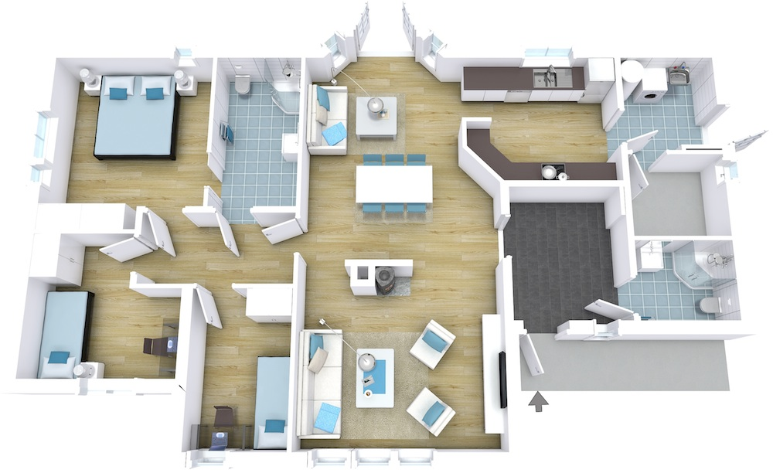
Η θερμοκρασία στο γραφείο του σπιτιού μου
Τοποθετώ 4 αισθητήρες θερμοκρασίας

Slide 47
Η θερμοκρασία στο γραφείο του σπιτιού μου
Τοποθετώ 4 αισθητήρες θερμοκρασίας
γραφείο

Slide 48
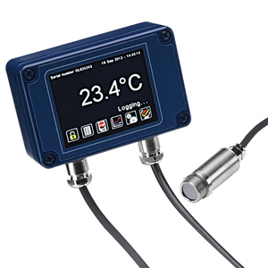
Η θερμοκρασία στο γραφείο του σπιτιού μου
Τοποθετώ 4 αισθητήρες θερμοκρασίας

Slide 49

Η θερμοκρασία στο γραφείο του σπιτιού μου
Καταμετρώ τη θερμοκρασία με ένα θερμόμετρο που μετρά το τελικό αποτέλεσμα

Slide 51
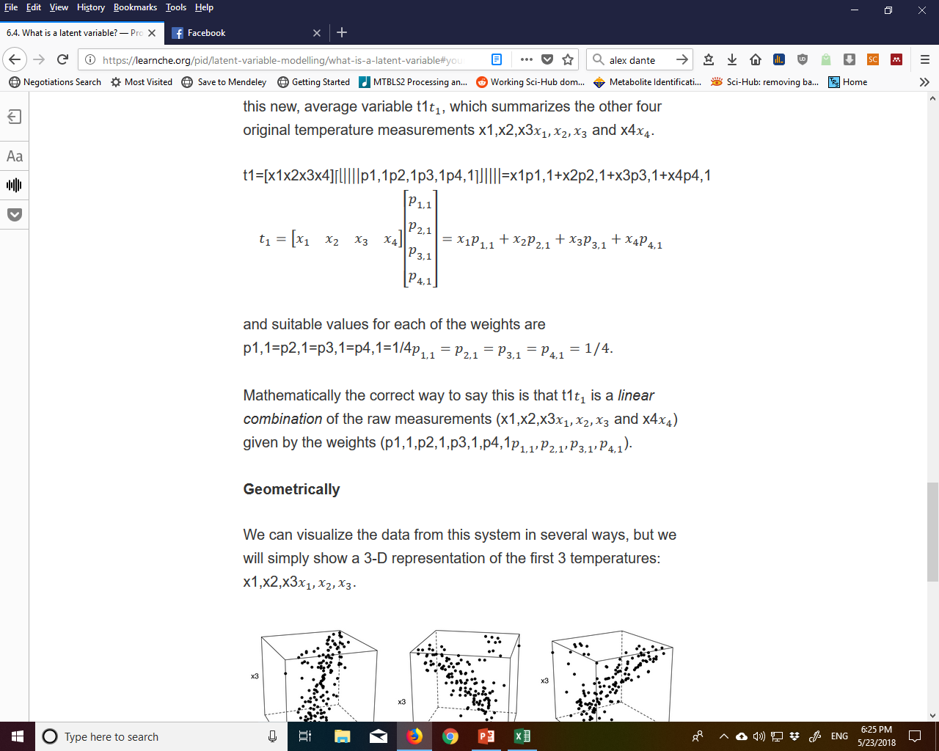
sensor1 | 1 | 1.04 | 1.14 | 1.23 | 1.16 | 1.26 | 1.32
Sensor2 | 2 | 2.18 | 1.96 | 1.82 | 1.84 | 1.76 | 1.59
Sensor3 | 1.3 | 1.3 | 1.19 | 1.29 | 1.39 | 1.53 | 1.60
Sensor4 | 2.5 | 2.7 | 2.48 | 2.60 | 2.58 | 2.40 | 2.54
Average t1 | 1.7 | 1.80 | 1.69 | 1.73 | 1.74 | 1.74 | 1.76
Weighted average | 1.02 | 1.07 | 1.12 | 1.17 | 1.11 | 1.14 | 1.18
Αν οι μεταβλητές έχουν το ίδιο βάρος
Θα μπορούσαν όμως να έχουν διαφορετικό π.χ. t1 = 0.7 x1 + 0.1 x2 + 0.1 x3 + 0.1 x4

Slide 52
sensor1 | 1 | 1.04 | 1.144 | 1.23552 | 1.161389 | 1.265914 | 1.329209
Sensor2 | 2 | 2.18 | 1.962 | 1.82466 | 1.842907 | 1.76919 | 1.592271
Sensor3 | 1.3 | 1.313 | 1.19483 | 1.290416 | 1.39365 | 1.533015 | 1.609665
Sensor4 | 2.5 | 2.7 | 2.484 | 2.6082 | 2.582118 | 2.40137 | 2.545452
Average t1 | 1.7 | 1.80825 | 1.696208 | 1.739699 | 1.745016 | 1.742372 | 1.76915
Weighted average | 1.02 | 1.0847 | 1.125917 | 1.179108 | 1.11611 | 1.149894 | 1.183252
Το σύστημα μοιάζει περισσότερο στο Χ1 → πιθανότατα να μπορεί να περιγραφεί από αυτό χωρίς σημαντικο λάθος
Αν οι μεταβλητές έχουν το ίδιο βάρος
Αν εχουν διαφορετικο t1 = 0.7 x1 + 0.1 x2 + 0.1 x3 + 0.1 x4

Slide 53
sensor1 | 1 | 1.04 | 1.144 | 1.23552 | 1.161389 | 1.265914 | 1.329209
Sensor2 | 2 | 2.18 | 1.962 | 1.82466 | 1.842907 | 1.76919 | 1.592271
Sensor3 | 1.3 | 1.313 | 1.19483 | 1.290416 | 1.39365 | 1.533015 | 1.609665
Sensor4 | 2.5 | 2.7 | 2.484 | 2.6082 | 2.582118 | 2.40137 | 2.545452
Average t1 | 1.7 | 1.80825 | 1.696208 | 1.739699 | 1.745016 | 1.742372 | 1.76915
Weighted average | 1.02 | 1.0847 | 1.125917 | 1.179108 | 1.11611 | 1.149894 | 1.183252
Το σύστημα μοιάζει περισσότερο στο Χ1 → πιθανότατα να μπορεί να περιγραφεί από αυτό χωρίς σημαντικο λάθος
Τα αποτελέσματα είναι συσχετισμένα ΙΣΧΥΡΑ ΜΟΝΟ με μια μεταβλητή
Αν οι μεταβλητές έχουν το ίδιο βάρος
Αν εχουν διαφορετικο t1 = 0.7 x1 + 0.1 x2 + 0.1 x3 + 0.1 x4

Slide 54
sensor1 | 1 | 1.04 | 1.144 | 1.23552 | 1.161389 | 1.265914 | 1.329209
Sensor2 | 2 | 2.18 | 1.962 | 1.82466 | 1.842907 | 1.76919 | 1.592271
Sensor3 | 1.3 | 1.313 | 1.19483 | 1.290416 | 1.39365 | 1.533015 | 1.609665
Sensor4 | 2.5 | 2.7 | 2.484 | 2.6082 | 2.582118 | 2.40137 | 2.545452
Average t1 | 1.7 | 1.80825 | 1.696208 | 1.739699 | 1.745016 | 1.742372 | 1.76915
Weighted average | 1.02 | 1.0847 | 1.125917 | 1.179108 | 1.11611 | 1.149894 | 1.183252
Το σύστημα μοιάζει περισσότερο στο Χ1 → πιθανότατα να μπορεί να περιγραφεί από αυτό χωρίς σημαντικο λάθος
Τα αποτελέσματα είναι συσχετισμένα ΙΣΧΥΡΑ ΜΟΝΟ με μια μεταβλητή
ΛΑΝΘΑΝΟΥΣΑ ΜΕΤΑΒΛΗΤΗ
Αν οι μεταβλητές έχουν το ίδιο βάρος
Αν εχουν διαφορετικο t1 = 0.7 x1 + 0.1 x2 + 0.1 x3 + 0.1 x4

Slide 55
sensor1 | 1 | 1.04 | 1.144 | 1.23552 | 1.161389 | 1.265914 | 1.329209
Sensor2 | 2 | 2.18 | 1.962 | 1.82466 | 1.842907 | 1.76919 | 1.592271
Sensor3 | 1.3 | 1.313 | 1.19483 | 1.290416 | 1.39365 | 1.533015 | 1.609665
Sensor4 | 2.5 | 2.7 | 2.484 | 2.6082 | 2.582118 | 2.40137 | 2.545452
Average t1 | 1.7 | 1.80825 | 1.696208 | 1.739699 | 1.745016 | 1.742372 | 1.76915
Weighted average | 1.02 | 1.0847 | 1.125917 | 1.179108 | 1.11611 | 1.149894 | 1.183252
Αν και το σύστημα έχει περισσότερες μεταβλητές το αποτέλεσμα εξαρτάται κυρίως από τις λίγες λανθάνουσες
Αν οι μεταβλητές έχουν το ίδιο βάρος
Αν εχουν διαφορετικο t1 = 0.7 x1 + 0.1 x2 + 0.1 x3 + 0.1 x4

Slide 56
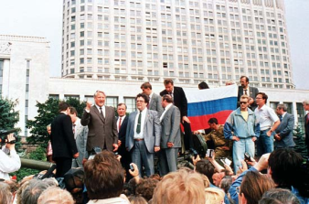
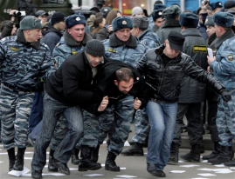
Πολυ-μεταβλητή ανάλυση δεδομένων πολυ-γρήγορα – το παράδειγμα του Yeltsin
Introduction to multivariate methodology, an alternative way?
Olav H.J. Christie, Chemometrics and Intelligent Laboratory Systems 29 (1995) 1777188
Εαν μια διαδικασία επηρρεάζει ένα σύστημα δημιουργεί μια δομή στα δεδομένα και... Αντίστροφα
π.χ. αν υπάρχει μια ασθένεια τότε δημιουργεί μια δομή δεδομένων στους μεταβολίτες
Η επέμβαση της αστυνομίας δηημιουργησε ροή στην κατεύθυνση των θεατών

Slide 57
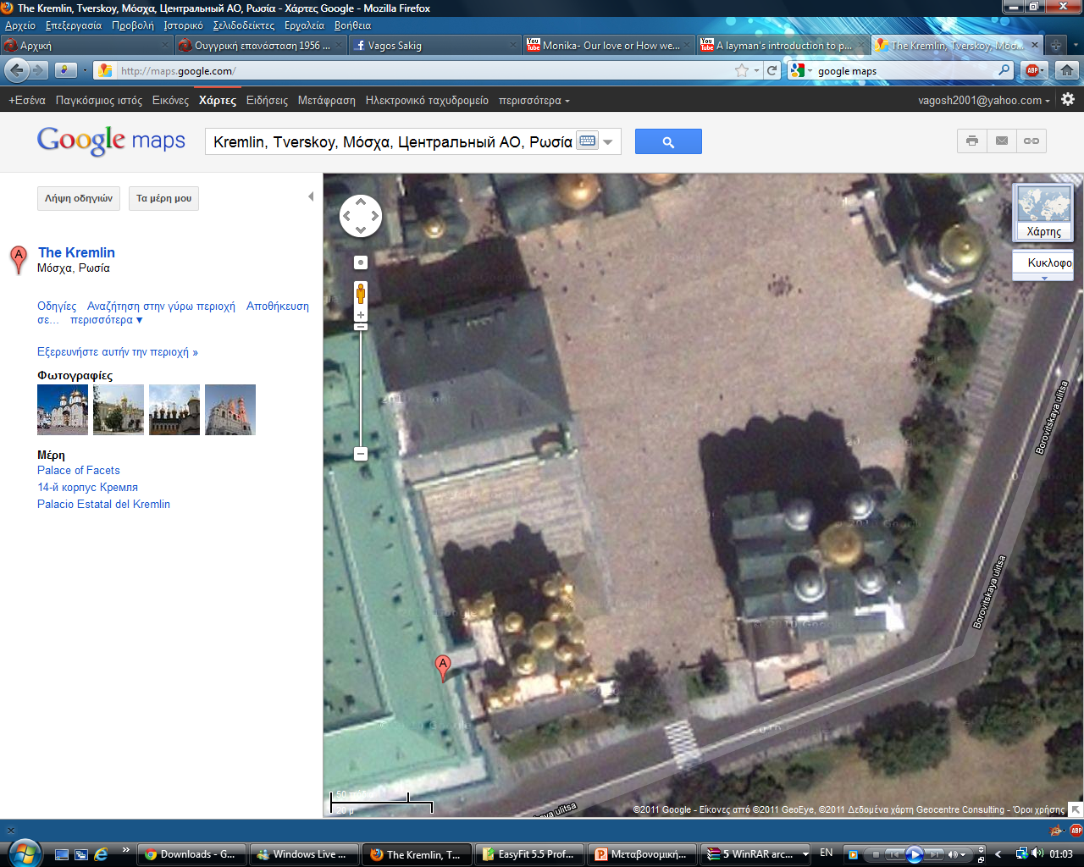
Μας ενδιαφέρει η κύρια δομή στα δεδομένα
Η πληροφορία (variability) βρίσκεται προς αυτή την κατεύθυνση
Οι διαδηλωτές απομακρύνονται από την εξέδρα

Slide 58
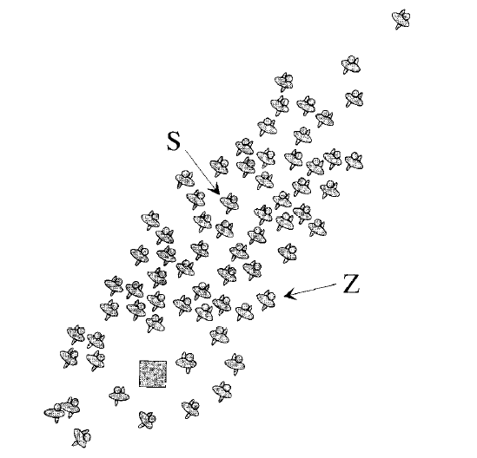
Προσπάθεια «σοφής» μείωσης του πληροφοριακού περιεχομένου

Slide 59
Προκειμένου να βρούμε τους περισσότερο διαφοροποιημένους μεταβολίτες

Slide 60
OMG! Χάνω πληροφορία!!!

Slide 61
Μα είναι ΑΧΡΗΣΤΗ (έχει πολύ μικρό πληροφοριακό περιεχόμενο)

Slide 62
Και είναι χαώδης (λάθος λέξη…)

Slide 64
Στατιστικά διαφοροποιημένες ποσότητες μεταβολιτών μεταξυ των δύο καταστάσεων
(προς την κατεύθυνση της αύξηση της παραλλακτικότητας)
Οι περισσότερο διαφοροποιημένοι μεταβολίτες…

Slide 65
1. Η προβολή μπορεί να πραγματοποιηθεί σε ορθογώνιο σύστημα αξόνων
2. Περιστροφή του συστήματος αξόνων προκειμένου να μεγιστοποιηθεί η διασπορά σε ένα άξονα
Υ
Χ
Υ
Χ
Μεγιστοποίηση διαποράς
Το μεγαλύτερο μέρος της πληροφορίας εξηγείται με την προβολή στον άξονα των Χ, η πληροφορία στον Υ είναι προς το παρόν δευτερεύουσας σημασίας

Slide 66
Οι προβολές ερμηνεύουν το μεγαλύτερο μέρος της διασποράς στο δείγμα
Η πληροφορία που χάνεται θεωρείται ως μη εκμεταλλεύσιμη
Αλλά τώρα είναι πολύ πιο εύκολη η ερμηνεία!!!

Slide 67
Διασπορά σε γειτονικούς δρόμους
Η πληροφορία - διασπορά (variability) βρίσκεται τώρα και προς αυτή την κατεύθυνση που είναι ορθογώνια (ασυσχέτιστη) ως προς την πρώτη

Slide 68
Προβολή στον άξονα των Υ: Ερμηνεύουν το δεύτερο μεγαλύτερο μέρος της διασποράς στο δείγμα που δεν συσχετίζεται με την πρώτη κατεύθυνση
Principal Component Analysis
(ανάλυση κυρίων συνιστωσών)
Πάλι η πληροφορία που χάνεται θεωρείται ως μη εκμεταλλεύσιμη (redundant)

Slide 69
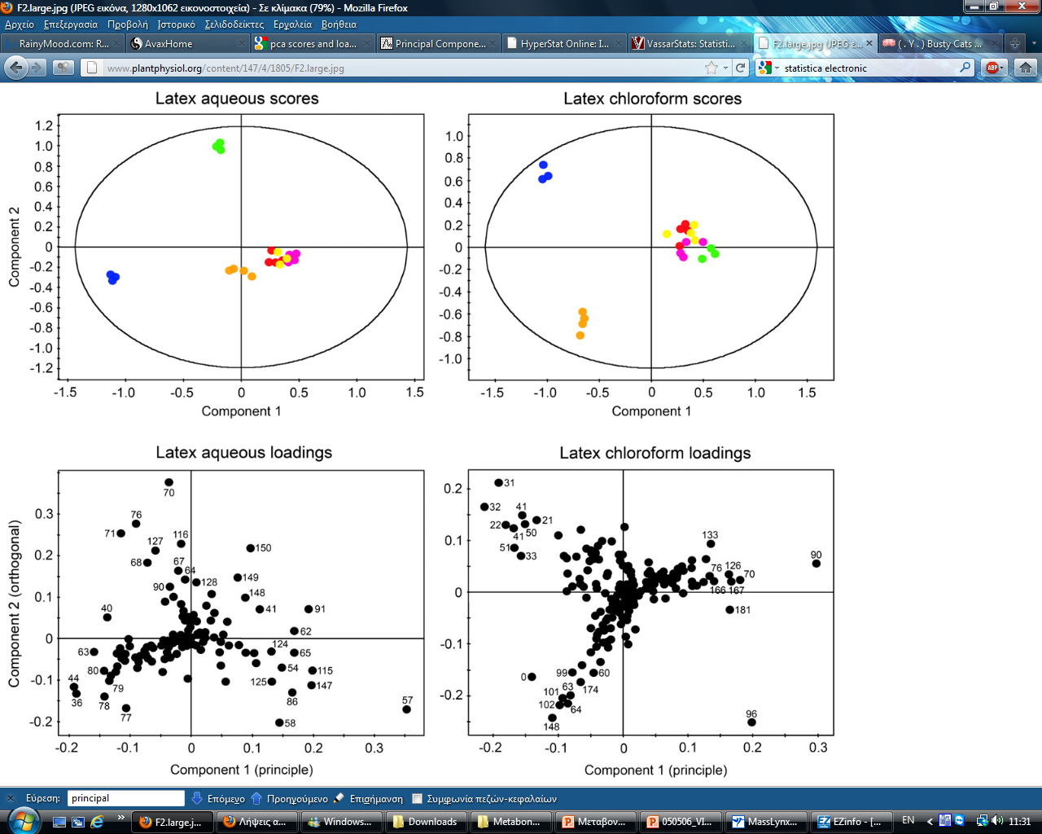


Πως μοιάζει ένα διάγραμμα PCA? Πως το ερμηνέυω?
Loadings φορτία
Scores αντικείμενα
Συνδυασμός των παρατηρήσεων, πειραμάτων, ασθενών σε μια ΝΕΑ μεταβλητή. Κάθε αντικείμενο περιέχει την πληροφορία μιας παρατήρησης αλλά με την συμμετοχή και των άλλων
Loadings → οι μεταβλητές στις οποίες οφείλονται οι διαφορές μεταξύ των ομάδων

Slide 70
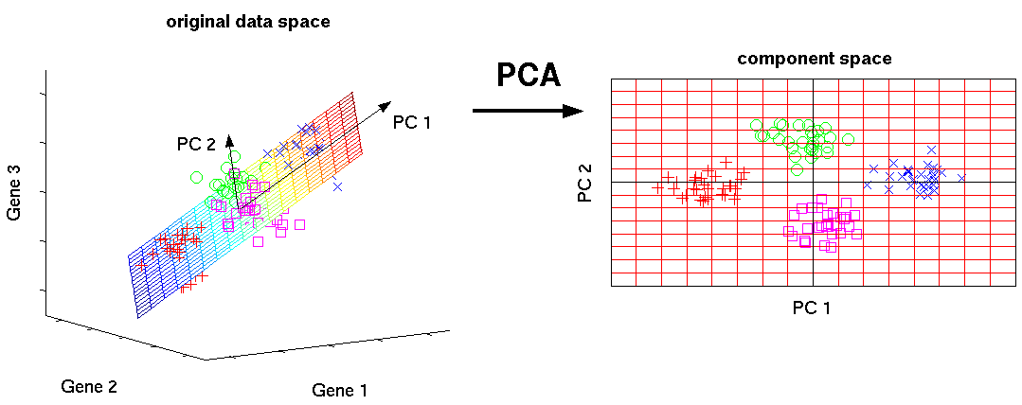
Πως μοιάζει ένα διάγραμμα PCA?
Μεταβολίτες (ή καλύτερα μοριακά βάρη η μετατοπίσεις NMR ή…) στους οποίους οφείλεται η διαφοροποίηση
Δείγματα π.χ. ασθενείς
scores
loadings
Loadings → οι μεταβολίτες στους οποίους οφείλονται οι διαφορές μεταξύ των ομάδων

Slide 71
Διαδικασία PCA – γεωμετρική εξήγηση
Η περίπτωση του τρισδιάστατου χώρου

Slide 72
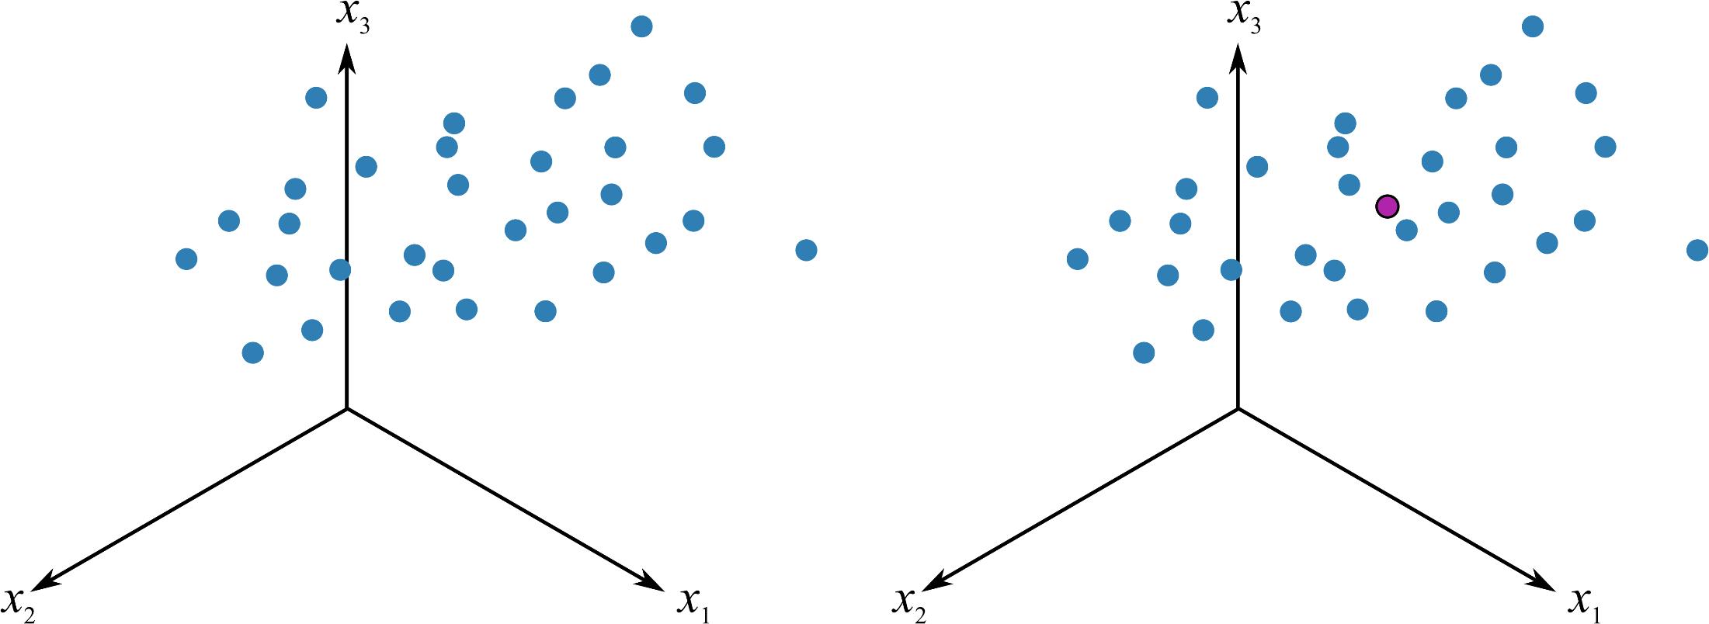
Τρισδιάστατο σμήνος δεδομένων

Slide 73
Βήμα 1. Υπολογισμός κεντροειδούς σημείου

Slide 74
Βήμα 1. Υπολογισμός κεντροειδούς σημείου
(μέσος όρος συντεταγμένων για X, Y, Z)

Slide 75
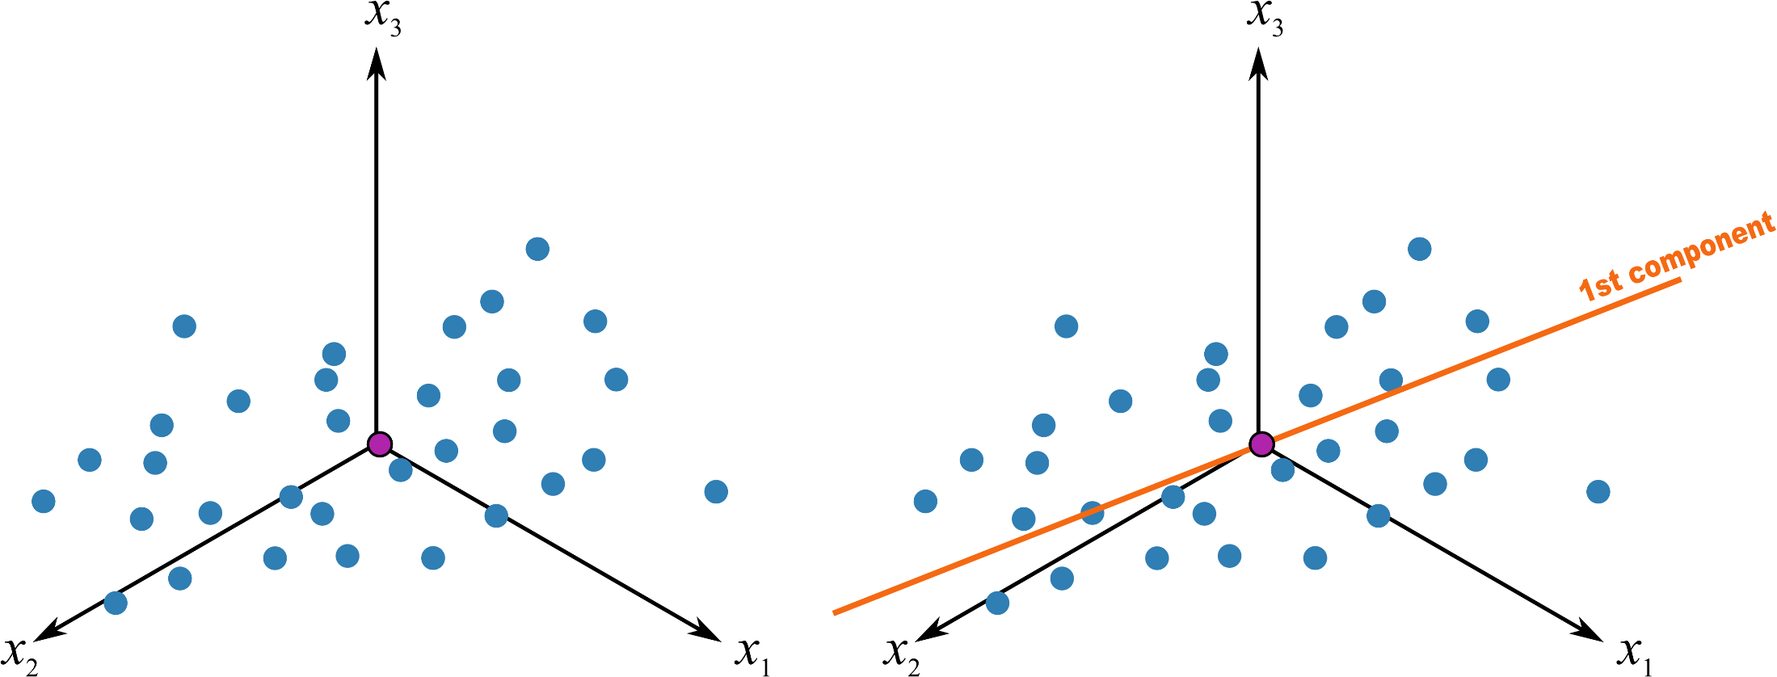
Βήμα 1. Υπολογισμός κεντροειδούς σημείου
(μέσος όρος συντεταγμένων για X, Y, Z)
Βήμα 2. Μετακίνηση των σημείων στο κεντροειδές (mean centering)
Η μέση τιμή ΚΑΘΕ μεταβλητής γίνεται 0

Slide 76
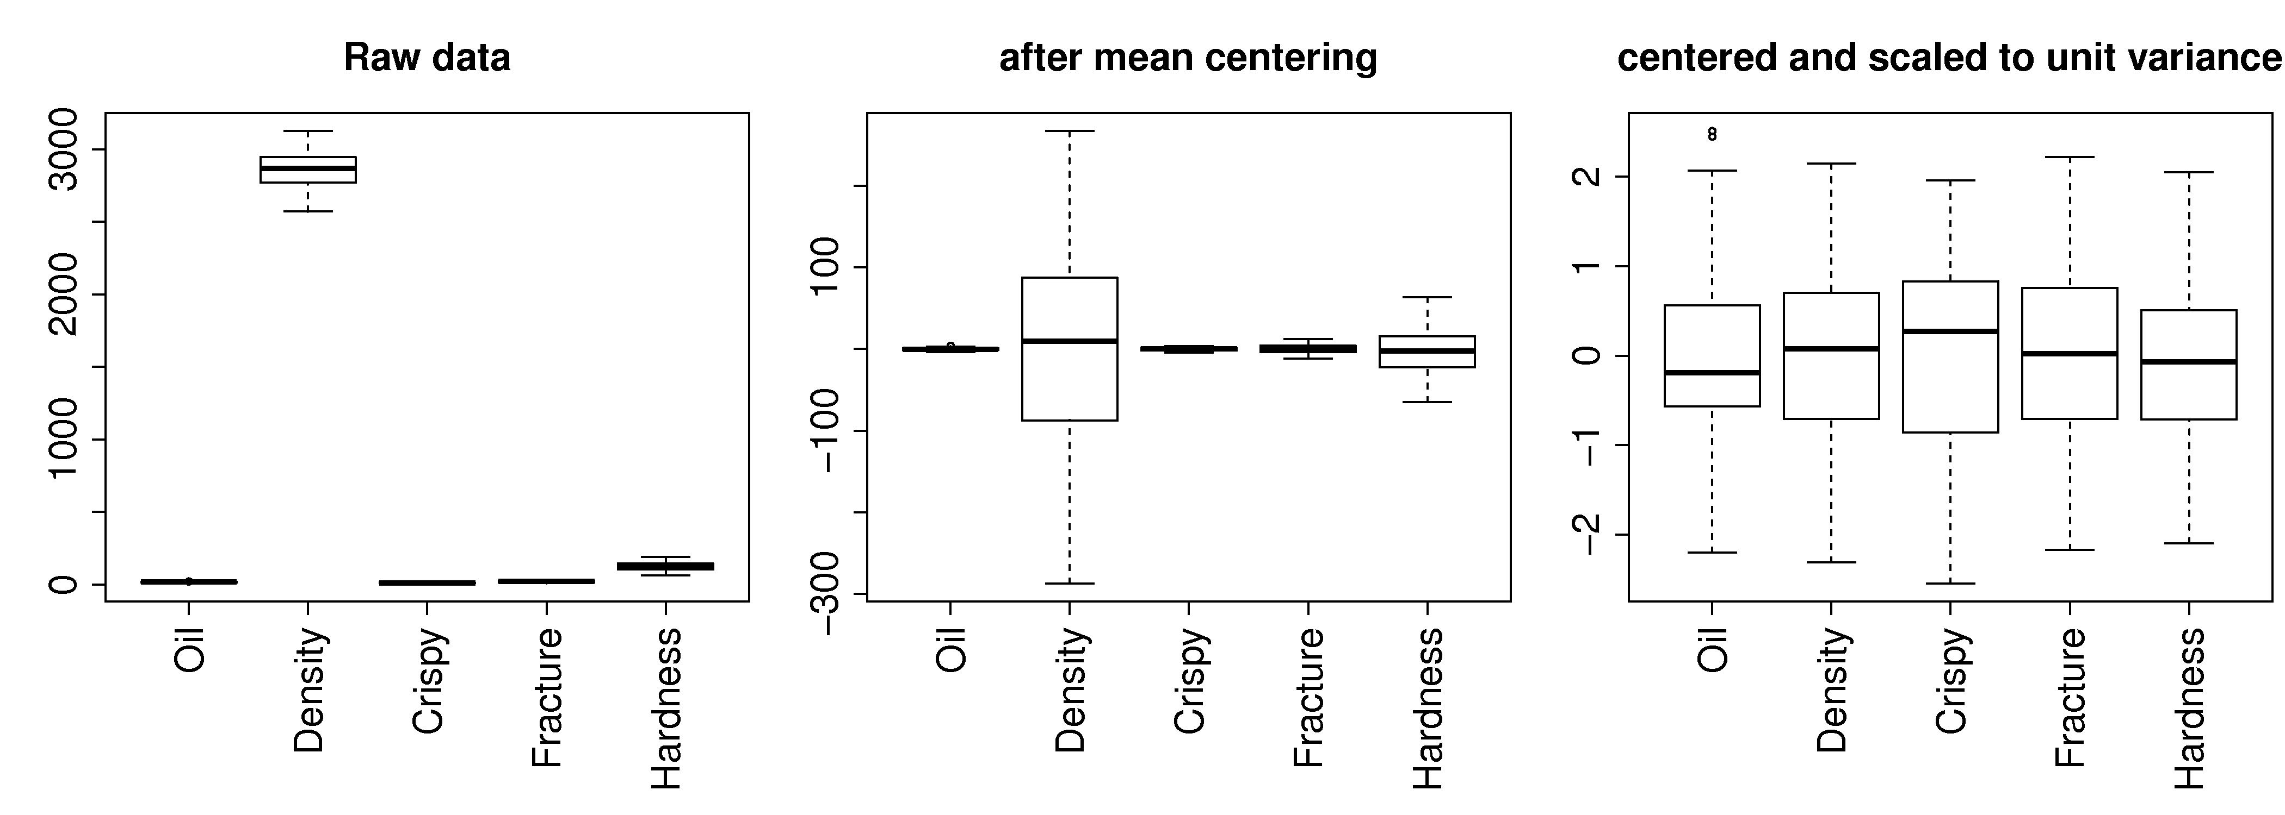
Βήμα 1. Υπολογισμός κεντροειδούς σημείου
(μέσος όρος συντεταγμένων για X, Y, Z)
Βήμα 2. Μετακίνηση των σημείων στο κεντροειδές (mean centering)
Η μέση τιμή ΚΑΘΕ μεταβλητής γίνεται 0
Αφαίρεση του μέσου όρου

Slide 77
Βήμα 1. Υπολογισμός κεντροειδούς σημείου
(μέσος όρος συντεταγμένων για X, Y, Z)
Βήμα 2. Μετακίνηση των σημείων στο κεντροειδές (mean centering)
Η μέση τιμή ΚΑΘΕ μεταβλητής γίνεται 0
Αφαίρεση του μέσου όρου
Οι πράξεις γίνονται ευκολότερα, οι τιμές με μεγάλο μέσο όρο δεν κυριαρχούν στο μοντέλο

Slide 78

Βήμα 1. Υπολογισμός κεντροειδούς σημείου
(μέσος όρος συντεταγμένων για X, Y, Z)
Βήμα 2. Μετακίνηση των σημείων στο κεντροειδές (mean centering)
Η μέση τιμή ΚΑΘΕ μεταβλητής γίνεται 0
Αφαίρεση του μέσου όρου
Οι πράξεις γίνονται ευκολότερα, οι τιμές με μεγάλο μέσο όρο δεν κυριαρχούν στο μοντέλο

Slide 79
Βήμα 1. Υπολογισμός κεντροειδούς σημείου
(μέσος όρος συντεταγμένων για X, Y, Z)
Βήμα 2. Μετακίνηση των σημείων στο κεντροειδές (mean centering)
Κλιμάκωση (scaling): διαίρεση με την τυπική απόκλιση

Slide 80
Βήμα 1. Υπολογισμός κεντροειδούς σημείου
(μέσος όρος συντεταγμένων για X, Y, Z)
Βήμα 2. Μετακίνηση των σημείων στο κεντροειδές (mean centering)
Κλιμάκωση (scaling): διαίρεση με την τυπική απόκλιση
Κλιμάκωση (scaling): οι μεταβλητές αποκτούν ίδια σημασία, οι μεγαλύτερες δεν κυριαρχούν στο μοντέλο

Slide 81

Βήμα 1. Υπολογισμός κεντροειδούς σημείου
(μέσος όρος συντεταγμένων για X, Y, Z)
Βήμα 2. Μετακίνηση των σημείων στο κεντροειδές (mean centering)
Κλιμάκωση (scaling): διαίρεση με την τυπική απόκλιση
Κλιμάκωση (scaling): οι μεταβλητές αποκτούν ίδια σημασία, οι μεγαλύτερες δεν κυριαρχούν στο μοντέλο

Slide 82
Βήμα 1. Υπολογισμός κεντροειδούς σημείου
(μέσος όρος συντεταγμένων για X, Y, Z)
Βήμα 2. Μετακίνηση των σημείων στο κεντροειδές (mean centering)
Κλιμάκωση (scaling): διαίρεση με την τυπική απόκλιση
Η διαδικασία δεν μεταβάλλει την ερμηνεία των αποτελεσμάτων, οι μεταβλητές που είναι συσχετισμένες παραμένουν έτσι
Κλιμάκωση (scaling): οι μεταβλητές αποκτούν ίδια σημασία, οι μεγαλύτερες δεν κυριαρχούν στο μοντέλο

Slide 83
Βήμα 1. Υπολογισμός κεντροειδούς σημείου
(μέσος όρος συντεταγμένων για X, Y, Z)
Βήμα 2. Μετακίνηση των σημείων στο κεντροειδές (mean centering)
Βήμα 3. Χάραξη της καλύτερης ευθείας
Η καλύτερη ευθεία είναι αυτή που ακολουθεί την κατεύθυνση της μεγαλύτερης μεταβλητότητας των δεδομένων
Η μεταβλητότητα ορίζεται ως η μεγαλύτερη διασπορά
Ονομάζεται 1^{η} κύρια συνιστώσα

Slide 84
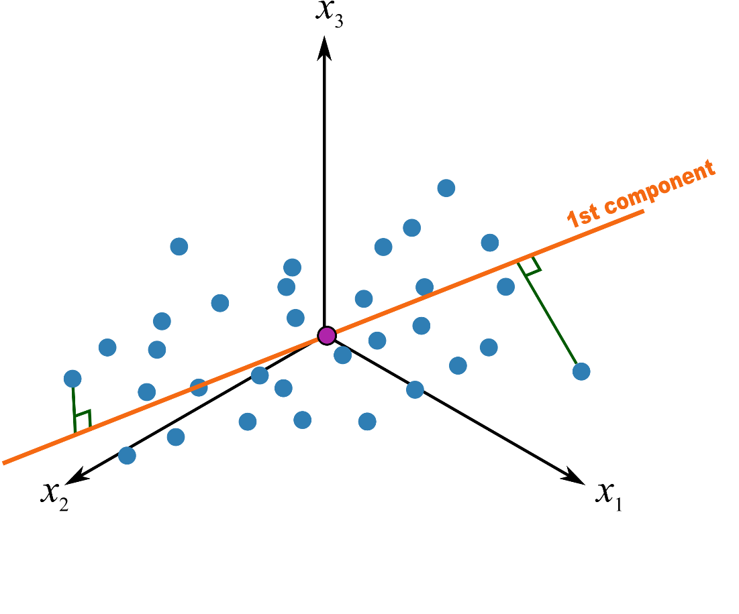
Βήμα 1. Υπολογισμός κεντροειδούς σημείου
(μέσος όρος συντεταγμένων για X, Y, Z)
Βήμα 2. Μετακίνηση των σημείων στο κεντροειδές (mean centering)
Βήμα 3. Χάραξη της καλύτερης ευθείας
Φέρονται οι προβολές στην καλύτερη ευθεία
Βήμα 3. Υπολογίζονται οι προβολές κάθε σημείου στην ευθεία

Slide 85
Βήμα 1. Υπολογισμός κεντροειδούς σημείου
(μέσος όρος συντεταγμένων για X, Y, Z)
Βήμα 2. Μετακίνηση των σημείων στο κεντροειδές (mean centering)
Βήμα 3. Χάραξη της καλύτερης ευθείας
Ιδιοδιάνυσμα
Βήμα 3. Υπολογίζονται οι προβολές κάθε σημείου στην ευθεία
Ιδιοτιμή
vector p1

Slide 86
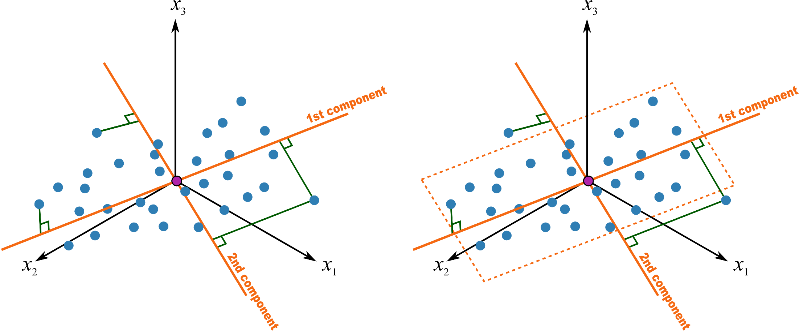
Βήμα 1. Υπολογισμός κεντροειδούς σημείου
(μέσος όρος συντεταγμένων για X, Y, Z)
Βήμα 2. Μετακίνηση των σημείων στο κεντροειδές (mean centering)
Βήμα 3. Χάραξη της καλύτερης ευθείας
Βήμα 3. Υπολογίζονται οι προβολές κάθε σημείου στην ευθεία
Βήμα 4. Υπολογίζεται ο δεύτερος αξονας με τη μεγαλύτερη μεταβλητότητα , κάθετος προς τον πρώτο

Slide 87
Βήμα 1. Υπολογισμός κεντροειδούς σημείου
(μέσος όρος συντεταγμένων για X, Y, Z)
Σχηματίζεται ένα επίπεδο
Βήμα 2. Μετακίνηση των σημείων στο κεντροειδές (mean centering)
Βήμα 3. Χάραξη της καλύτερης ευθείας
Λανθάνουσα μεταβλητή μοντέλου με δύο κύριες συνιστώσες
Βήμα 3. Υπολογίζονται οι προβολές κάθε σημείου στην ευθεία
Βήμα 4. Υπολογίζεται ο δεύτερος αξονας με τη μεγαλύτερη μεταβλητότητα , κάθετος προς τον πρώτο
Vecor p2

Slide 88
Βήμα 1. Υπολογισμός κεντροειδούς σημείου
(μέσος όρος συντεταγμένων για X, Y, Z)
Βήμα 2. Μετακίνηση των σημείων στο κεντροειδές (mean centering)
Βήμα 3. Χάραξη της καλύτερης ευθείας
Κάθετες προβολές
Βήμα 3. Υπολογίζονται οι προβολές κάθε σημείου στην ευθεία
Βήμα 4. Υπολογίζεται ο δεύτερος αξονας με τη μεγαλύτερη μεταβλητότητα , κάθετος προς τον πρώτο
σχηματίζουν τα φορτία (scores)

Slide 89
Βήμα 1. Υπολογισμός κεντροειδούς σημείου
(μέσος όρος συντεταγμένων για X, Y, Z)
Βήμα 2. Μετακίνηση των σημείων στο κεντροειδές (mean centering)
Βήμα 3. Χάραξη της καλύτερης ευθείας
Κάθετες προβολές
Βήμα 3. Υπολογίζονται οι προβολές κάθε σημείου στην ευθεία
Βήμα 4. Υπολογίζεται ο δεύτερος αξονας με τη μεγαλύτερη μεταβλητότητα , κάθετος προς τον πρώτο
σχηματίζουν τα scores

Slide 90
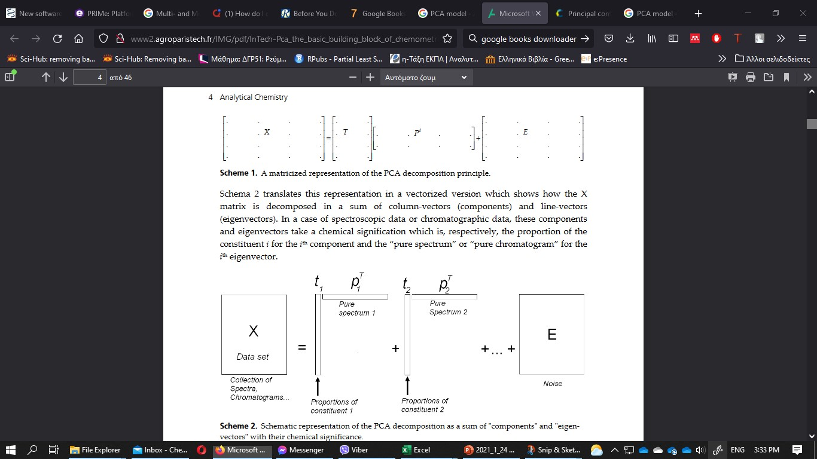
PCA model

Slide 91
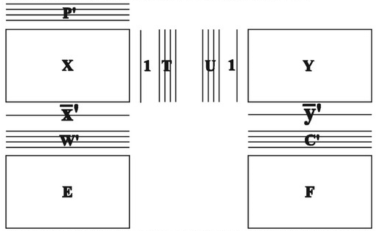
PLS model

Slide 92
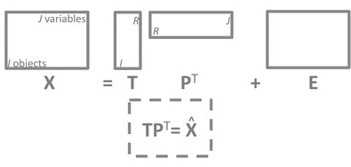
PCA model

Slide 93
Τι μάθαμε? Σμήνος δεδομένων

Slide 94
Προβολή στην κατεύθυνση της μεγαλύτερης μεταβλητότητας

Slide 95
Προβολή στην κατεύθυνση της μεγαλύτερης μεταβλητότητας

Slide 96
Προβολή στην κατεύθυνση της μεγαλύτερης μεταβλητότητας

Slide 97
Εμφανίζονται δύο συστάδες

Slide 98
Κάθε μια από τις μεταβλητές αυτές σχετίζεται με κάποιες ιδιότητες
Άλλες από αυτές τις ιδιότητες έχουν μεγάλη σημασία στην μεταβλητότητα και άλλες όχι

Slide 99
Στο παράδειγμα της υγείας
Διάφοροι «ασθενείς»

Slide 100
Στο παράδειγμα της υγείας
Τους περιγράφουμε σε ένα απλουστευμένο χώρο

Slide 101
Στο παράδειγμα της υγείας
Χωρίζονται σε δύο συστάδες

Slide 102
Στο παράδειγμα της υγείας
Κάθε ένας από αυτούς περιγράφεται από σύνολο επιμέρους τιμών
Πχ. Ηλικια χοληστερόλη τριγλυκερίδια πίεση ασθμα μυωπία οστεοπόρωση κλπ

Slide 103
Στο παράδειγμα της υγείας
«καλή» κατάσταση
«κακή» κατάσταση
Έστω ότι οι δύο αυτές συστάδες διαχωρίσθηκαν με βάση την καρδιαγγειακή κατάσταση

Slide 104
Στο παράδειγμα της υγείας
πίεση
ασθμα
Ηλικια
χοληστερόλη
«καλή» κατάσταση
μυωπία
οστεοπόρωση
τριγλυκερίδια
«κακή» κατάσταση
Έστω ότι οι δύο αυτές συστάδες διαχωρίσθηκαν με βάση την καρδιαγγειακή κατάσταση

Slide 105
Στο παράδειγμα της υγείας
πίεση
ασθμα
Ηλικια
χοληστερόλη
«καλή» κατάσταση
μυωπία
οστεοπόρωση
τριγλυκερίδια
«κακή» κατάσταση
Οι μεταβλητές χοληστερολη και τριγλυκερίδια είναι περισσότερο συσχετισμένες με την κακή κατάσταση και η ηλικια με την καλή

Slide 106
Στο παράδειγμα της υγείας
πίεση
ασθμα
Ηλικια
χοληστερόλη
«καλή» κατάσταση
μυωπία
οστεοπόρωση
τριγλυκερίδια
«κακή» κατάσταση
Οι μεταβλητές αυτές ονομάζονται φορτία (loadings)

Slide 107
Στο παράδειγμα της υγείας
πίεση
ασθμα
Ηλικια
χοληστερόλη
«καλή» κατάσταση
μυωπία
οστεοπόρωση
τριγλυκερίδια
«κακή» κατάσταση
Οι μεταβλητές αυτές ονομάζονται φορτία (loadings)

Slide 108
Στο παράδειγμα της υγείας
πίεση
ασθμα
Ηλικια
χοληστερόλη
«καλή» κατάσταση
μυωπία
οστεοπόρωση
τριγλυκερίδια
«κακή» κατάσταση
Κάθε score είναι γραμμικός συνδυασμός loadings

Slide 109
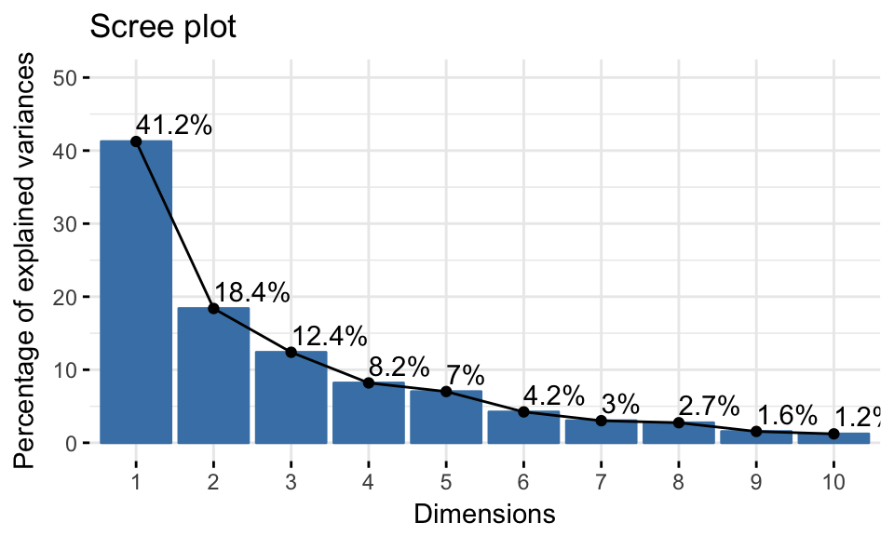
Πως επιλέγω αριθμό principal components?
Scree plot
πόσο % variability μεταφέρει η κάθε κύρια συνιστώσα?
Όταν μεταφέρει λιγότερο ή περίπου 1% σταματάμε

Slide 110
PCA
Παρατήσρηση σχηματισμού συστάδων
Εύρεση εκτροπων τιμών
Ευρεση συσχέτισης με το χρόνο

Slide 111
Μη επιβλεπόμενη μεθοδολογία
χωρίς πρότερη γνώση

Slide 112
Συνήθης μορφή προβολής σε ένα δισδιάστατο χάρτη
SCORES
LOADINGS
scores
loadings
Ασθενείς
Μεταβολίτες

Slide 113
Συνήθης μορφή προβολής σε ένα δισδιάστο χάρτη
SCORES
ασθενείς
μεταβολίτες
LOADINGS
Scores = patients
Loadings = metabolites

Slide 114
Σχηματισμός γραμμικής (στο απλούστερο) μοντέλο συχέτισης μεταξύ δύο ομάδων μεταβλητών (συχνά κωδικοποιημένων επιπέδων (0,1)
Η πιο γνωστή επιβλεπόμενη μέθοδος
Projections to latent structures PLS
Με χρήση κωδικοποιημένων ΔΙΑΚΡΙΤΩΝ επιπέδων
Projections to latent structures discriminant analysis PLS-DA

Slide 115
Καλύτερη δυνατή περιγραφή του Χ
Καλυτερη δυνατή περιγραφή του Υ
Μεταξυ τους συσχέτιση
Αναδεικνύει ισχυρότερα την συσχέτιση των παρατηρήσεων

Slide 116
ΠΩΣ ΓΙΝΕΤΑΙ Η PLS?
Υπάρχουν δύο πίνακες – ένας ΝχΚ και ένας ΝχΜ όπου Μ=1 (άρα Νχ1)
Κ
Μ
Ν
Ν

Slide 117
ΠΩΣ ΓΙΝΕΤΑΙ Η PLS?
Ο πίνακας Νχ1 περιέχει την απόκριση ενός συστήματος ως συνεχή μεταβλητή
Κ
1.1
2.3
0.9
7.4
1.4
0.2
3.5
8.9
Ν

Slide 118
PLS-DA (πολύ συνηθισμένη διαδικασία)
Projections to latent structures – discriminant analysis
Στο απλούστερο πράδειγμα ο Ν περιέχει μόνο εναλλαγή δύο τιμών π.χ. 0 και 1
Κ
0
1
1
0
1
0
1
0
Ν

Slide 119
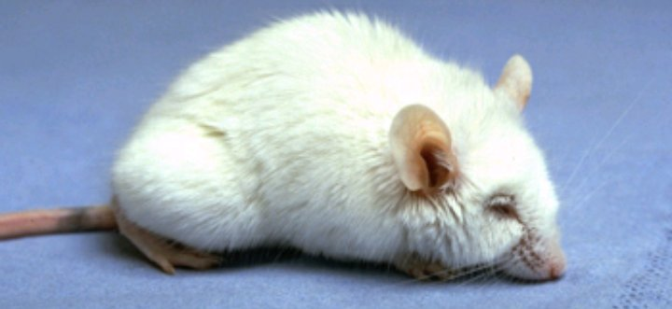
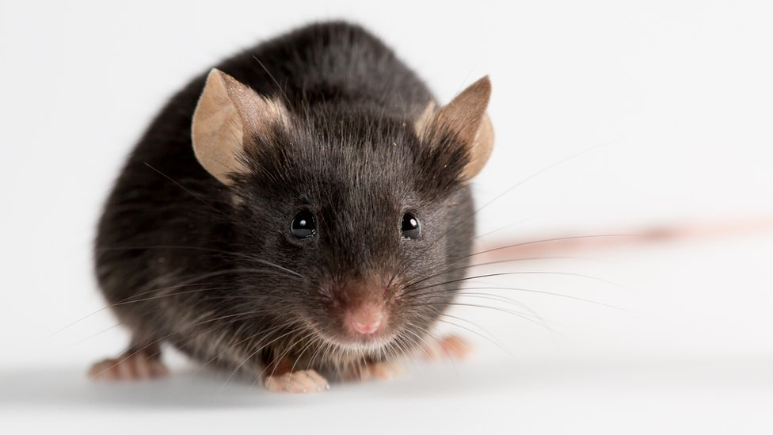
Αν ενσωματώσουμε κάποια προηγούμενη γνώση
«κακή» υγεία → 0
«καλή» υγεία → 1
0
1
κωδικοποίηση

Slide 120
Στο παράδειγμα της υγείας
1
0

Slide 121
ΠΑΜΕ ΞΑΝΑ. ΠΩΣ ΓΙΝΕΤΑΙ Η PLS?
δύο πίνακες – ένας ΝχΚ και ένας ΝχΜ όπου Μ=1 (άρα Νχ1)
Κ
Μ
Ν
Ν

Slide 122
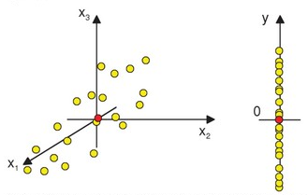
Αν περιγράψουμε γεωμετρικά τους δύο πίνακες

Slide 123
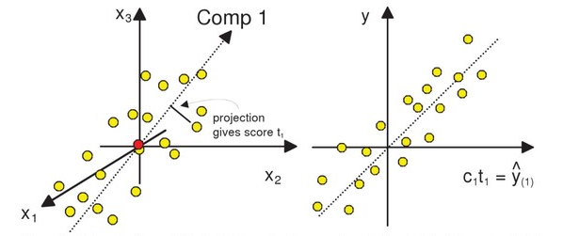
Στρέφουμε κατάλληλα τα διανύσματα των δύο πινάκων με σκοπό την μέγιστη συσχέτιση τους

Slide 124
Στρέφουμε κατάλληλα τα διανύσματα των δύο πινάκων με σκοπό την μέγιστη συσχέτιση τους
Δημιουργήσαμε την πρώτη κύρια συνιστώσα

Slide 125
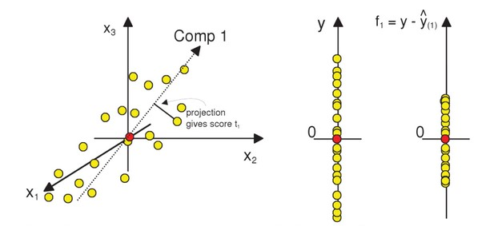
Αφαιρούμε το ερμηνευμένο ποσοστό του y

Slide 126
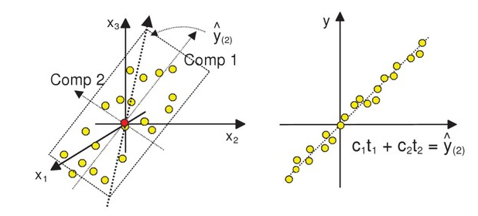
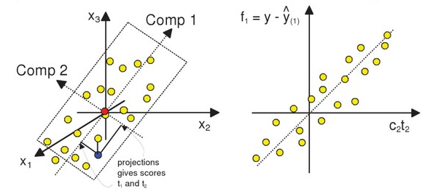
Υπολογίσουμε την δεύτερη κύρια συνιστώσα

Slide 127
Το μοντέλο που επιτυγχάνεται μετά από δύο κύριες συνιστώσες

Slide 128
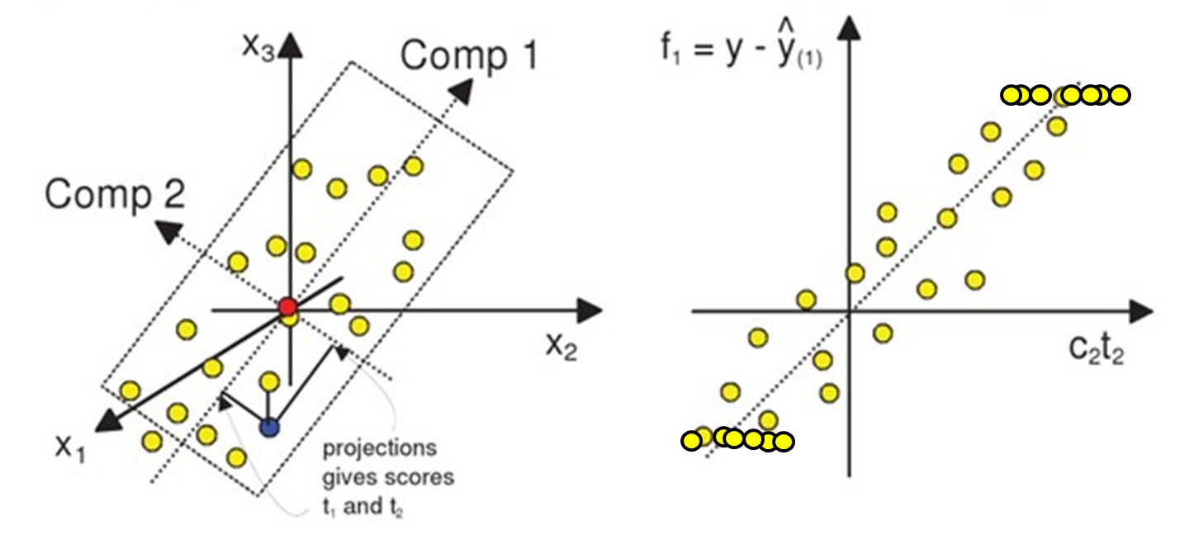
Στην περίπτωση PLS-DA είναι λίιιιγο πιο απλά

Slide 129
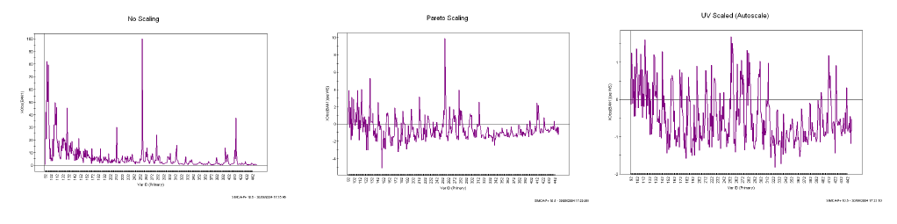
Σημαντικό ζήτημα στην πολυμεταβλητή ανάλυση
Αστάθεια σήματος → δημιουργία ψευδών σημάτων (artefacts)
Λύση : ΚΑΝΟΝΙΚΟΠΟΙΗΣΗ
Χωρίς κανονικοποίηση
Pareto
Unit Variance

Slide 130
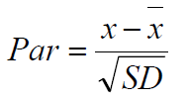
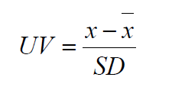
Σημαντικό ζήτημα στην πολυμεταβλητή ανάλυση
Αστάθεια σήματος → δημιουργία ψευδών σημάτων (artefacts)
Λύση : ΚΑΝΟΝΙΚΟΠΟΙΗΣΗ
Χωρίς κανονικοποίηση

Slide 131
Σημαντικό ζήτημα στην πολυμεταβλητή ανάλυση
Αστάθεια σήματος → δημιουργία ψευδών σημάτων (artefacts)
Λύση : ΚΑΝΟΝΙΚΟΠΟΙΗΣΗ
Χωρίς κανονικοποίηση
«χρυσή» ενδιάμεση λύση
Αύξηση θορύβου

Slide 132
ΕΠΙΚΥΡΩΣΗ

Slide 133
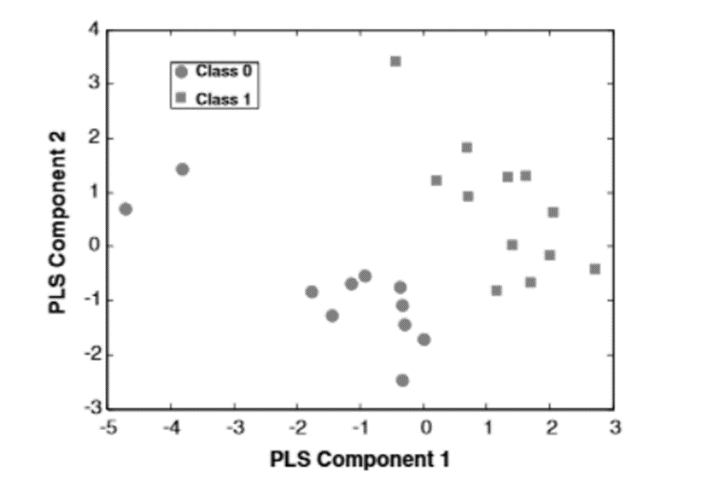
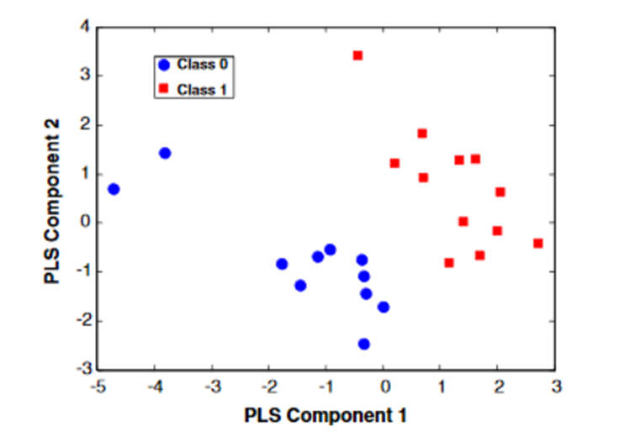
ΔΕΙΓΜΑΤΑ ΑΠΟ ΤΟΝ ΙΔΙΟ ΑΝΘΡΩΠΟ
ΥΦΙΣΤΑΝΤΑΙ PLS-DA → ΔΙΑΧΩΡΙΖΟΝΤΑΙ
PLS-DA

Slide 134

ΠΟΣΕΣ ΚΥΡΙΕΣ ΣΥΣΝΙΣΤΩΣΕΣ?
Υπερπροασαρμογή
έναντι
πρόβλεψης

Slide 135
ΠΟΣΕΣ ΚΥΡΙΕΣ ΣΥΣΝΙΣΤΩΣΕΣ?
Το απλό μοντέλο (γραμμική εξίσωση)

Slide 136
ΠΟΣΕΣ ΚΥΡΙΕΣ ΣΥΣΝΙΣΤΩΣΕΣ?
Το υπερπροσαρμοσμένο μοντέλο
(εξίσωση β βαθμού)

Slide 137
ΠΟΣΕΣ ΚΥΡΙΕΣ ΣΥΣΝΙΣΤΩΣΕΣ?
Μαθηματική προσαρμογή έναντι πραγματικότητας

Slide 138
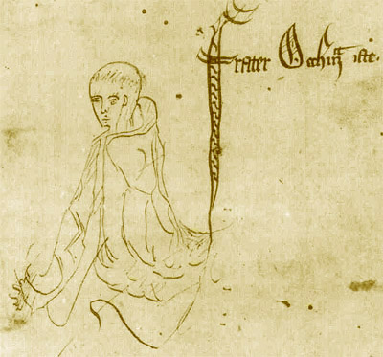
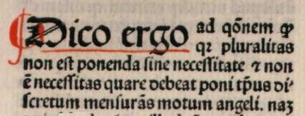
ΠΑΡΕΚΒΑΣΗ. ΤΙ ΙΣΧΥΕΙ ΓΕΝΙΚΑ?
Ockham's razor Λεπίδα του Όκαμ
Άγγλος φιλόσοφος Λογικής και φραγκισκανός μοναχός του 14ου αιώνα, Γουλιέλμος του Όκαμ
"Pluralitas non est ponenda sine necessitate", i.e., "Plurality is not to be posited without necessity"
«Κανείς δεν θα πρέπει να προβαίνει σε περισσότερες εικασίες από όσες είναι απαραίτητες»

Slide 139

ΠΑΡΕΚΒΑΣΗ. ΤΙ ΙΣΧΥΕΙ ΓΕΝΙΚΑ?
Ockham's razor Λεπίδα του Όκαμ
Λεονάρντο ντα Βίντσι
Η απλότητα είναι η υπέρτατη επιτήδευση.
Νεύτωνας
Δεν αποδεχόμαστε περισσότερες αιτίες για φυσικά φαινόμενα από όσες είναι ταυτόχρονα αληθείς και επαρκείς όσον αφορά την δικαιολόγηση της ύπαρξής τους
Παραλλαγές
«Η απλούστερη εξήγηση είναι συνήθως η καλύτερη»
Μεταξύ δύο θεωριών ή εξηγήσεων, όταν όλοι οι υπόλοιποι παράγοντες είναι ταυτόσημοι, προτιμάται η απλούστερη

Slide 140
Cross validation (διασταυρούμενη επικύρωση)
Ποσοστό (συνήθως 1/7) των παρατηρήσεων αφαιρείται
Σχηματίζεται μοντέλο με τα 6/7 και προβλεπεται το τελευταίο 1/7
Η διαδικασία ανακυκλώνεται
Υπολογίζονται
  Ο συντελεστής συσχέτισης R²
  Ο συντελεστής πρόβλεψης Q²
Όταν ο Q² = μειώνεται η προβλετική ικανότητα του μοντέλου = σταματά η διαδικασία προσαρμογής

Slide 141
Cross validation (διασταυρούμενη επικύρωση)
49 παρατηρήσεις
Αφαιρώ κάθε φορά 1/7

Slide 142
Cross validation (διασταυρούμενη επικύρωση)
49 παρατηρήσεις
Δημιουργώ ένα μοντέλο με τα 6/7

Slide 143
Cross validation (διασταυρούμενη επικύρωση)
49 παρατηρήσεις
Προβλέπω με το 1/7

Slide 144
Cross validation (διασταυρούμενη επικύρωση)
49 παρατηρήσεις
Δημιουργώ 7 μοντέλα

Slide 145

Cross validation (διασταυρούμενη επικύρωση)
49 παρατηρήσεις
PRESS 1
PRESS 2
PRESS 3
Δημιουργώ 7 μοντέλα
PRESS 4
PRESS 5
PRESS 6
PRESS 7
PRESS (Predictive Residual Sum of Squares)
overall PRESS = Σ (PRESS)n

Slide 146
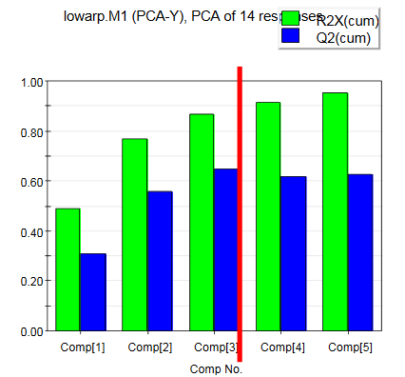
Cross validation (διασταυρούμενη επικύρωση)
49 παρατηρήσεις
PRESS 1
PRESS 2
PRESS 3
Δημιουργώ 7 μοντέλα
PRESS 4
PRESS 5
PRESS 6
PRESS 7
Όταν βελτιώνεται το overall PRESS με προσθήκη ενός ακόμα Principal Component τότε αυτό διατηρείται

Slide 147

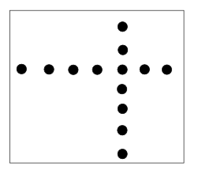
Cross validation (διασταυρούμενη επικύρωση)
Μυστικό…
1
2
Δύο φάσεις
Αφαίρεση των scores
Αφαίρεση των loadings
Krzanowski WJ (1983) Cross-validatory choice of the number in Pprincipal component analysis; some sampling results.J. Statist. Comput. Simul. 18: 299–314
Krzanowski WJ (1987) Cross-validation in principal component analysis.Biometrics 43: 575–584
Krzanowski WJ (1987) Selection of variables to preserve multivariate data structure, using principal components.Applied Statistics 36: 22–33

Slide 148
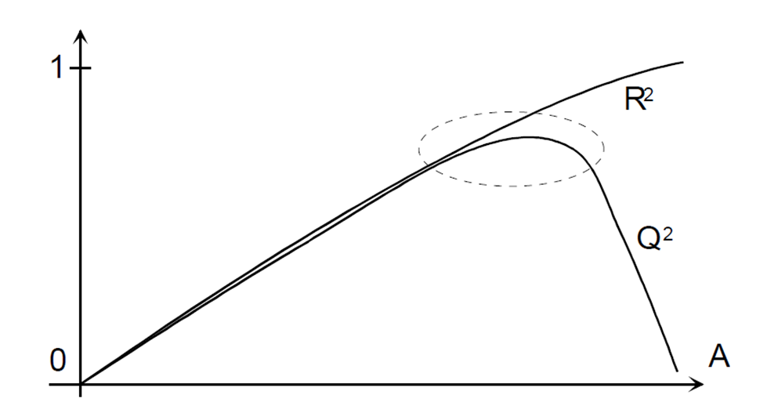
Cross validation (διασταυρούμενη επικύρωση)

Slide 149
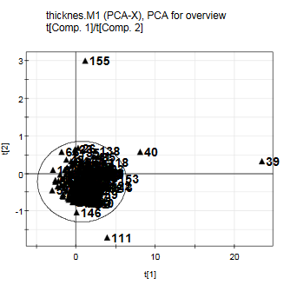
Διάγνωση έκτροπων τιμών
Ισχυρά έκτροπες τιμές (Strong outliers)
Χρήση της καμπύλης του Hotelling’s T² – πολυπαραμετρική γενίκευση του t-test
Ορίζει την φυσιολογική (“normal”) περιοχή του διαγράματος των αντικειμένων (score plot)
καμπύλη του Hotelling T²
Ισχυρά έκτροπες τιμές

Slide 150
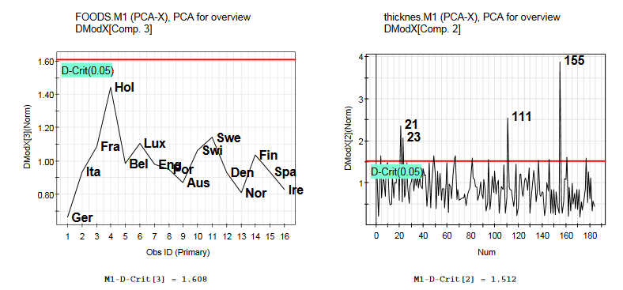
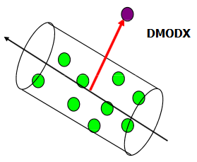
Διάγνωση έκτροπων τιμών
Μέτρια έκτροπες τιμές (moderate outliers)
Βρίσκεται στον έλεγχο υπολλειμάτων (observation residuals)
DModX – Distance to the Model X

Slide 151
Επικύρωση μοντέλου PLSDA
Δύο πίνακες Χ και Υ
Αμοιβαία εναλλαγή του πίνακα των Υ διατηρώντας τον πίνακα Χ αναλλοίωτο
 | Metab_1 | Metab_2 | Metab_3 | Metab_4 | Metab_5 | Metab_6 | Metab_7 | Metab_8 | Metab_9 | Metab_10 | Metab_11 | Metab_12 | Metab_13 | Metab_14 | Metab_15 | Group
Patient 1 | 0.825793 | 0.48269 | 0.091833 | 0.736514 | 0.275691 | 0.248085 | 0.809951 | 0.872332 | 0.932156 | 0.539118 | 0.813624 | 0.209894 | 0.218281 | 0.594056 | 0.385931 | 1
Patient 2 | 0.156793 | 0.31896 | 0.395818 | 0.604144 | 0.795814 | 0.467997 | 0.426431 | 0.710103 | 0.07975 | 0.244771 | 0.198356 | 0.766981 | 0.796827 | 0.735099 | 0.845734 | 1
Patient 3 | 0.96447 | 0.66378 | 0.833714 | 0.162633 | 0.004163 | 0.635622 | 0.911828 | 0.535619 | 0.098999 | 0.521754 | 0.142308 | 0.579187 | 0.498477 | 0.620444 | 0.077339 | 1
Patient 4 | 0.517216 | 0.384028 | 0.466155 | 0.797499 | 0.403903 | 0.604491 | 0.864145 | 0.842807 | 0.715681 | 0.921201 | 0.270901 | 0.374224 | 0.843126 | 0.104973 | 0.592653 | 1
Patient 5 | 0.848699 | 0.389282 | 0.851122 | 0.173698 | 0.536092 | 0.496802 | 0.501437 | 0.606736 | 0.338323 | 0.36228 | 0.938635 | 0.280041 | 0.482497 | 0.701326 | 0.425682 | 1
Patient 6 | 0.889277 | 0.775647 | 0.770584 | 0.931857 | 0.351812 | 0.864839 | 0.52439 | 0.397494 | 0.750069 | 0.186871 | 0.119858 | 0.606162 | 0.775529 | 0.450246 | 0.884026 | 2
Patient 7 | 0.130861 | 0.194014 | 0.812915 | 0.92045 | 0.712748 | 0.129719 | 0.05215 | 0.92342 | 0.115575 | 0.882894 | 0.177443 | 0.12753 | 0.167128 | 0.019655 | 0.532249 | 2
Patient 8 | 0.888628 | 0.937977 | 0.205191 | 0.59296 | 0.629224 | 0.542244 | 0.422579 | 0.696908 | 0.981718 | 0.860265 | 0.96691 | 0.293451 | 0.395021 | 0.092163 | 0.780368 | 2
Patient 9 | 0.037438 | 0.364408 | 0.99998 | 0.872962 | 0.200503 | 0.319858 | 0.947959 | 0.243746 | 0.056892 | 0.928213 | 0.250876 | 0.129726 | 0.233221 | 0.114864 | 0.416781 | 2
Patient 10 | 0.465423 | 0.726089 | 0.823639 | 0.896101 | 0.733138 | 0.845861 | 0.893611 | 0.539035 | 0.329909 | 0.487257 | 0.658502 | 0.464592 | 0.528862 | 0.029553 | 0.493244 | 2

Slide 152
Επικύρωση μοντέλου PLSDA
Δύο πίνακες Χ και Υ
Αμοιβαία εναλλαγή του πίνακα των Υ διατηρώντας τον πίνακα Χ αναλλοίωτο
 | Metab_1 | Metab_2 | Metab_3 | Metab_4 | Metab_5 | Metab_6 | Metab_7 | Metab_8 | Metab_9 | Metab_10 | Metab_11 | Metab_12 | Metab_13 | Metab_14 | Metab_15 | Group
Patient 1 | 0.825793 | 0.48269 | 0.091833 | 0.736514 | 0.275691 | 0.248085 | 0.809951 | 0.872332 | 0.932156 | 0.539118 | 0.813624 | 0.209894 | 0.218281 | 0.594056 | 0.385931 | 1
Patient 2 | 0.156793 | 0.31896 | 0.395818 | 0.604144 | 0.795814 | 0.467997 | 0.426431 | 0.710103 | 0.07975 | 0.244771 | 0.198356 | 0.766981 | 0.796827 | 0.735099 | 0.845734 | 1
Patient 3 | 0.96447 | 0.66378 | 0.833714 | 0.162633 | 0.004163 | 0.635622 | 0.911828 | 0.535619 | 0.098999 | 0.521754 | 0.142308 | 0.579187 | 0.498477 | 0.620444 | 0.077339 | 1
Patient 4 | 0.517216 | 0.384028 | 0.466155 | 0.797499 | 0.403903 | 0.604491 | 0.864145 | 0.842807 | 0.715681 | 0.921201 | 0.270901 | 0.374224 | 0.843126 | 0.104973 | 0.592653 | 1
Patient 5 | 0.848699 | 0.389282 | 0.851122 | 0.173698 | 0.536092 | 0.496802 | 0.501437 | 0.606736 | 0.338323 | 0.36228 | 0.938635 | 0.280041 | 0.482497 | 0.701326 | 0.425682 | 1
Patient 6 | 0.889277 | 0.775647 | 0.770584 | 0.931857 | 0.351812 | 0.864839 | 0.52439 | 0.397494 | 0.750069 | 0.186871 | 0.119858 | 0.606162 | 0.775529 | 0.450246 | 0.884026 | 2
Patient 7 | 0.130861 | 0.194014 | 0.812915 | 0.92045 | 0.712748 | 0.129719 | 0.05215 | 0.92342 | 0.115575 | 0.882894 | 0.177443 | 0.12753 | 0.167128 | 0.019655 | 0.532249 | 2
Patient 8 | 0.888628 | 0.937977 | 0.205191 | 0.59296 | 0.629224 | 0.542244 | 0.422579 | 0.696908 | 0.981718 | 0.860265 | 0.96691 | 0.293451 | 0.395021 | 0.092163 | 0.780368 | 2
Patient 9 | 0.037438 | 0.364408 | 0.99998 | 0.872962 | 0.200503 | 0.319858 | 0.947959 | 0.243746 | 0.056892 | 0.928213 | 0.250876 | 0.129726 | 0.233221 | 0.114864 | 0.416781 | 2
Patient 10 | 0.465423 | 0.726089 | 0.823639 | 0.896101 | 0.733138 | 0.845861 | 0.893611 | 0.539035 | 0.329909 | 0.487257 | 0.658502 | 0.464592 | 0.528862 | 0.029553 | 0.493244 | 2
X
Y

Slide 153
Επικύρωση μοντέλου PLSDA
 | Metab_1 | Metab_2 | Metab_3 | Metab_4 | Metab_5 | Metab_6 | Metab_7 | Metab_8 | Metab_9 | Metab_10 | Metab_11 | Metab_12 | Metab_13 | Metab_14 | Metab_15 | Group
Patient 1 | 0.825793 | 0.48269 | 0.091833 | 0.736514 | 0.275691 | 0.248085 | 0.809951 | 0.872332 | 0.932156 | 0.539118 | 0.813624 | 0.209894 | 0.218281 | 0.594056 | 0.385931 | 1
Patient 2 | 0.156793 | 0.31896 | 0.395818 | 0.604144 | 0.795814 | 0.467997 | 0.426431 | 0.710103 | 0.07975 | 0.244771 | 0.198356 | 0.766981 | 0.796827 | 0.735099 | 0.845734 | 1
Patient 3 | 0.96447 | 0.66378 | 0.833714 | 0.162633 | 0.004163 | 0.635622 | 0.911828 | 0.535619 | 0.098999 | 0.521754 | 0.142308 | 0.579187 | 0.498477 | 0.620444 | 0.077339 | 1
Patient 4 | 0.517216 | 0.384028 | 0.466155 | 0.797499 | 0.403903 | 0.604491 | 0.864145 | 0.842807 | 0.715681 | 0.921201 | 0.270901 | 0.374224 | 0.843126 | 0.104973 | 0.592653 | 1
Patient 5 | 0.848699 | 0.389282 | 0.851122 | 0.173698 | 0.536092 | 0.496802 | 0.501437 | 0.606736 | 0.338323 | 0.36228 | 0.938635 | 0.280041 | 0.482497 | 0.701326 | 0.425682 | 1
Patient 6 | 0.889277 | 0.775647 | 0.770584 | 0.931857 | 0.351812 | 0.864839 | 0.52439 | 0.397494 | 0.750069 | 0.186871 | 0.119858 | 0.606162 | 0.775529 | 0.450246 | 0.884026 | 2
Patient 7 | 0.130861 | 0.194014 | 0.812915 | 0.92045 | 0.712748 | 0.129719 | 0.05215 | 0.92342 | 0.115575 | 0.882894 | 0.177443 | 0.12753 | 0.167128 | 0.019655 | 0.532249 | 2
Patient 8 | 0.888628 | 0.937977 | 0.205191 | 0.59296 | 0.629224 | 0.542244 | 0.422579 | 0.696908 | 0.981718 | 0.860265 | 0.96691 | 0.293451 | 0.395021 | 0.092163 | 0.780368 | 2
Patient 9 | 0.037438 | 0.364408 | 0.99998 | 0.872962 | 0.200503 | 0.319858 | 0.947959 | 0.243746 | 0.056892 | 0.928213 | 0.250876 | 0.129726 | 0.233221 | 0.114864 | 0.416781 | 2
Patient 10 | 0.465423 | 0.726089 | 0.823639 | 0.896101 | 0.733138 | 0.845861 | 0.893611 | 0.539035 | 0.329909 | 0.487257 | 0.658502 | 0.464592 | 0.528862 | 0.029553 | 0.493244 | 2
 | Metab_1 | Metab_2 | Metab_3 | Metab_4 | Metab_5 | Metab_6 | Metab_7 | Metab_8 | Metab_9 | Metab_10 | Metab_11 | Metab_12 | Metab_13 | Metab_14 | Metab_15 | Group
Patient 1 | 0.825793 | 0.48269 | 0.091833 | 0.736514 | 0.275691 | 0.248085 | 0.809951 | 0.872332 | 0.932156 | 0.539118 | 0.813624 | 0.209894 | 0.218281 | 0.594056 | 0.385931 | 2
Patient 2 | 0.156793 | 0.31896 | 0.395818 | 0.604144 | 0.795814 | 0.467997 | 0.426431 | 0.710103 | 0.07975 | 0.244771 | 0.198356 | 0.766981 | 0.796827 | 0.735099 | 0.845734 | 1
Patient 3 | 0.96447 | 0.66378 | 0.833714 | 0.162633 | 0.004163 | 0.635622 | 0.911828 | 0.535619 | 0.098999 | 0.521754 | 0.142308 | 0.579187 | 0.498477 | 0.620444 | 0.077339 | 1
Patient 4 | 0.517216 | 0.384028 | 0.466155 | 0.797499 | 0.403903 | 0.604491 | 0.864145 | 0.842807 | 0.715681 | 0.921201 | 0.270901 | 0.374224 | 0.843126 | 0.104973 | 0.592653 | 1
Patient 5 | 0.848699 | 0.389282 | 0.851122 | 0.173698 | 0.536092 | 0.496802 | 0.501437 | 0.606736 | 0.338323 | 0.36228 | 0.938635 | 0.280041 | 0.482497 | 0.701326 | 0.425682 | 1
Patient 6 | 0.889277 | 0.775647 | 0.770584 | 0.931857 | 0.351812 | 0.864839 | 0.52439 | 0.397494 | 0.750069 | 0.186871 | 0.119858 | 0.606162 | 0.775529 | 0.450246 | 0.884026 | 2
Patient 7 | 0.130861 | 0.194014 | 0.812915 | 0.92045 | 0.712748 | 0.129719 | 0.05215 | 0.92342 | 0.115575 | 0.882894 | 0.177443 | 0.12753 | 0.167128 | 0.019655 | 0.532249 | 2
Patient 8 | 0.888628 | 0.937977 | 0.205191 | 0.59296 | 0.629224 | 0.542244 | 0.422579 | 0.696908 | 0.981718 | 0.860265 | 0.96691 | 0.293451 | 0.395021 | 0.092163 | 0.780368 | 2
Patient 9 | 0.037438 | 0.364408 | 0.99998 | 0.872962 | 0.200503 | 0.319858 | 0.947959 | 0.243746 | 0.056892 | 0.928213 | 0.250876 | 0.129726 | 0.233221 | 0.114864 | 0.416781 | 1
Patient 10 | 0.465423 | 0.726089 | 0.823639 | 0.896101 | 0.733138 | 0.845861 | 0.893611 | 0.539035 | 0.329909 | 0.487257 | 0.658502 | 0.464592 | 0.528862 | 0.029553 | 0.493244 | 2
 | Metab_1 | Metab_2 | Metab_3 | Metab_4 | Metab_5 | Metab_6 | Metab_7 | Metab_8 | Metab_9 | Metab_10 | Metab_11 | Metab_12 | Metab_13 | Metab_14 | Metab_15 | Group
Patient 1 | 0.825793 | 0.48269 | 0.091833 | 0.736514 | 0.275691 | 0.248085 | 0.809951 | 0.872332 | 0.932156 | 0.539118 | 0.813624 | 0.209894 | 0.218281 | 0.594056 | 0.385931 | 1
Patient 2 | 0.156793 | 0.31896 | 0.395818 | 0.604144 | 0.795814 | 0.467997 | 0.426431 | 0.710103 | 0.07975 | 0.244771 | 0.198356 | 0.766981 | 0.796827 | 0.735099 | 0.845734 | 2
Patient 3 | 0.96447 | 0.66378 | 0.833714 | 0.162633 | 0.004163 | 0.635622 | 0.911828 | 0.535619 | 0.098999 | 0.521754 | 0.142308 | 0.579187 | 0.498477 | 0.620444 | 0.077339 | 1
Patient 4 | 0.517216 | 0.384028 | 0.466155 | 0.797499 | 0.403903 | 0.604491 | 0.864145 | 0.842807 | 0.715681 | 0.921201 | 0.270901 | 0.374224 | 0.843126 | 0.104973 | 0.592653 | 2
Patient 5 | 0.848699 | 0.389282 | 0.851122 | 0.173698 | 0.536092 | 0.496802 | 0.501437 | 0.606736 | 0.338323 | 0.36228 | 0.938635 | 0.280041 | 0.482497 | 0.701326 | 0.425682 | 1
Patient 6 | 0.889277 | 0.775647 | 0.770584 | 0.931857 | 0.351812 | 0.864839 | 0.52439 | 0.397494 | 0.750069 | 0.186871 | 0.119858 | 0.606162 | 0.775529 | 0.450246 | 0.884026 | 2
Patient 7 | 0.130861 | 0.194014 | 0.812915 | 0.92045 | 0.712748 | 0.129719 | 0.05215 | 0.92342 | 0.115575 | 0.882894 | 0.177443 | 0.12753 | 0.167128 | 0.019655 | 0.532249 | 1
Patient 8 | 0.888628 | 0.937977 | 0.205191 | 0.59296 | 0.629224 | 0.542244 | 0.422579 | 0.696908 | 0.981718 | 0.860265 | 0.96691 | 0.293451 | 0.395021 | 0.092163 | 0.780368 | 2
Patient 9 | 0.037438 | 0.364408 | 0.99998 | 0.872962 | 0.200503 | 0.319858 | 0.947959 | 0.243746 | 0.056892 | 0.928213 | 0.250876 | 0.129726 | 0.233221 | 0.114864 | 0.416781 | 1
Patient 10 | 0.465423 | 0.726089 | 0.823639 | 0.896101 | 0.733138 | 0.845861 | 0.893611 | 0.539035 | 0.329909 | 0.487257 | 0.658502 | 0.464592 | 0.528862 | 0.029553 | 0.493244 | 2
Αμοιβαία αντιμετάθεση

Slide 154
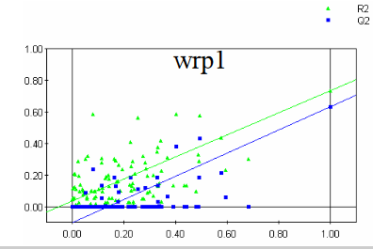
Επικύρωση μοντέλου PLSDA
Όλα τα
μοντέλα αντιμετάθεσης
είναι χειρότερα από τα
πρωταρχικά

Slide 155
Επικύρωση μοντέλου PLSDA
 | Metab_1 | Metab_2 | Metab_3 | Metab_4 | Metab_5 | Metab_6 | Metab_7 | Metab_8 | Metab_9 | Metab_10 | Metab_11 | Metab_12 | Metab_13 | Metab_14 | Metab_15 | Group
Patient 1 | 0.825793 | 0.48269 | 0.091833 | 0.736514 | 0.275691 | 0.248085 | 0.809951 | 0.872332 | 0.932156 | 0.539118 | 0.813624 | 0.209894 | 0.218281 | 0.594056 | 0.385931 | 1
Patient 2 | 0.156793 | 0.31896 | 0.395818 | 0.604144 | 0.795814 | 0.467997 | 0.426431 | 0.710103 | 0.07975 | 0.244771 | 0.198356 | 0.766981 | 0.796827 | 0.735099 | 0.845734 | 1
Patient 3 | 0.96447 | 0.66378 | 0.833714 | 0.162633 | 0.004163 | 0.635622 | 0.911828 | 0.535619 | 0.098999 | 0.521754 | 0.142308 | 0.579187 | 0.498477 | 0.620444 | 0.077339 | 1
Patient 4 | 0.517216 | 0.384028 | 0.466155 | 0.797499 | 0.403903 | 0.604491 | 0.864145 | 0.842807 | 0.715681 | 0.921201 | 0.270901 | 0.374224 | 0.843126 | 0.104973 | 0.592653 | 1
Patient 5 | 0.848699 | 0.389282 | 0.851122 | 0.173698 | 0.536092 | 0.496802 | 0.501437 | 0.606736 | 0.338323 | 0.36228 | 0.938635 | 0.280041 | 0.482497 | 0.701326 | 0.425682 | 1
Patient 6 | 0.889277 | 0.775647 | 0.770584 | 0.931857 | 0.351812 | 0.864839 | 0.52439 | 0.397494 | 0.750069 | 0.186871 | 0.119858 | 0.606162 | 0.775529 | 0.450246 | 0.884026 | 2
Patient 7 | 0.130861 | 0.194014 | 0.812915 | 0.92045 | 0.712748 | 0.129719 | 0.05215 | 0.92342 | 0.115575 | 0.882894 | 0.177443 | 0.12753 | 0.167128 | 0.019655 | 0.532249 | 2
Patient 8 | 0.888628 | 0.937977 | 0.205191 | 0.59296 | 0.629224 | 0.542244 | 0.422579 | 0.696908 | 0.981718 | 0.860265 | 0.96691 | 0.293451 | 0.395021 | 0.092163 | 0.780368 | 2
Patient 9 | 0.037438 | 0.364408 | 0.99998 | 0.872962 | 0.200503 | 0.319858 | 0.947959 | 0.243746 | 0.056892 | 0.928213 | 0.250876 | 0.129726 | 0.233221 | 0.114864 | 0.416781 | 2
Patient 10 | 0.465423 | 0.726089 | 0.823639 | 0.896101 | 0.733138 | 0.845861 | 0.893611 | 0.539035 | 0.329909 | 0.487257 | 0.658502 | 0.464592 | 0.528862 | 0.029553 | 0.493244 | 2
 | Metab_1 | Metab_2 | Metab_3 | Metab_4 | Metab_5 | Metab_6 | Metab_7 | Metab_8 | Metab_9 | Metab_10 | Metab_11 | Metab_12 | Metab_13 | Metab_14 | Metab_15 | Group
Patient 1 | 0.825793 | 0.48269 | 0.091833 | 0.736514 | 0.275691 | 0.248085 | 0.809951 | 0.872332 | 0.932156 | 0.539118 | 0.813624 | 0.209894 | 0.218281 | 0.594056 | 0.385931 | 2
Patient 2 | 0.156793 | 0.31896 | 0.395818 | 0.604144 | 0.795814 | 0.467997 | 0.426431 | 0.710103 | 0.07975 | 0.244771 | 0.198356 | 0.766981 | 0.796827 | 0.735099 | 0.845734 | 1
Patient 3 | 0.96447 | 0.66378 | 0.833714 | 0.162633 | 0.004163 | 0.635622 | 0.911828 | 0.535619 | 0.098999 | 0.521754 | 0.142308 | 0.579187 | 0.498477 | 0.620444 | 0.077339 | 1
Patient 4 | 0.517216 | 0.384028 | 0.466155 | 0.797499 | 0.403903 | 0.604491 | 0.864145 | 0.842807 | 0.715681 | 0.921201 | 0.270901 | 0.374224 | 0.843126 | 0.104973 | 0.592653 | 1
Patient 5 | 0.848699 | 0.389282 | 0.851122 | 0.173698 | 0.536092 | 0.496802 | 0.501437 | 0.606736 | 0.338323 | 0.36228 | 0.938635 | 0.280041 | 0.482497 | 0.701326 | 0.425682 | 1
Patient 6 | 0.889277 | 0.775647 | 0.770584 | 0.931857 | 0.351812 | 0.864839 | 0.52439 | 0.397494 | 0.750069 | 0.186871 | 0.119858 | 0.606162 | 0.775529 | 0.450246 | 0.884026 | 2
Patient 7 | 0.130861 | 0.194014 | 0.812915 | 0.92045 | 0.712748 | 0.129719 | 0.05215 | 0.92342 | 0.115575 | 0.882894 | 0.177443 | 0.12753 | 0.167128 | 0.019655 | 0.532249 | 2
Patient 8 | 0.888628 | 0.937977 | 0.205191 | 0.59296 | 0.629224 | 0.542244 | 0.422579 | 0.696908 | 0.981718 | 0.860265 | 0.96691 | 0.293451 | 0.395021 | 0.092163 | 0.780368 | 2
Patient 9 | 0.037438 | 0.364408 | 0.99998 | 0.872962 | 0.200503 | 0.319858 | 0.947959 | 0.243746 | 0.056892 | 0.928213 | 0.250876 | 0.129726 | 0.233221 | 0.114864 | 0.416781 | 1
Patient 10 | 0.465423 | 0.726089 | 0.823639 | 0.896101 | 0.733138 | 0.845861 | 0.893611 | 0.539035 | 0.329909 | 0.487257 | 0.658502 | 0.464592 | 0.528862 | 0.029553 | 0.493244 | 2
 | Metab_1 | Metab_2 | Metab_3 | Metab_4 | Metab_5 | Metab_6 | Metab_7 | Metab_8 | Metab_9 | Metab_10 | Metab_11 | Metab_12 | Metab_13 | Metab_14 | Metab_15 | Group
Patient 1 | 0.825793 | 0.48269 | 0.091833 | 0.736514 | 0.275691 | 0.248085 | 0.809951 | 0.872332 | 0.932156 | 0.539118 | 0.813624 | 0.209894 | 0.218281 | 0.594056 | 0.385931 | 1
Patient 2 | 0.156793 | 0.31896 | 0.395818 | 0.604144 | 0.795814 | 0.467997 | 0.426431 | 0.710103 | 0.07975 | 0.244771 | 0.198356 | 0.766981 | 0.796827 | 0.735099 | 0.845734 | 2
Patient 3 | 0.96447 | 0.66378 | 0.833714 | 0.162633 | 0.004163 | 0.635622 | 0.911828 | 0.535619 | 0.098999 | 0.521754 | 0.142308 | 0.579187 | 0.498477 | 0.620444 | 0.077339 | 1
Patient 4 | 0.517216 | 0.384028 | 0.466155 | 0.797499 | 0.403903 | 0.604491 | 0.864145 | 0.842807 | 0.715681 | 0.921201 | 0.270901 | 0.374224 | 0.843126 | 0.104973 | 0.592653 | 2
Patient 5 | 0.848699 | 0.389282 | 0.851122 | 0.173698 | 0.536092 | 0.496802 | 0.501437 | 0.606736 | 0.338323 | 0.36228 | 0.938635 | 0.280041 | 0.482497 | 0.701326 | 0.425682 | 1
Patient 6 | 0.889277 | 0.775647 | 0.770584 | 0.931857 | 0.351812 | 0.864839 | 0.52439 | 0.397494 | 0.750069 | 0.186871 | 0.119858 | 0.606162 | 0.775529 | 0.450246 | 0.884026 | 2
Patient 7 | 0.130861 | 0.194014 | 0.812915 | 0.92045 | 0.712748 | 0.129719 | 0.05215 | 0.92342 | 0.115575 | 0.882894 | 0.177443 | 0.12753 | 0.167128 | 0.019655 | 0.532249 | 1
Patient 8 | 0.888628 | 0.937977 | 0.205191 | 0.59296 | 0.629224 | 0.542244 | 0.422579 | 0.696908 | 0.981718 | 0.860265 | 0.96691 | 0.293451 | 0.395021 | 0.092163 | 0.780368 | 2
Patient 9 | 0.037438 | 0.364408 | 0.99998 | 0.872962 | 0.200503 | 0.319858 | 0.947959 | 0.243746 | 0.056892 | 0.928213 | 0.250876 | 0.129726 | 0.233221 | 0.114864 | 0.416781 | 1
Patient 10 | 0.465423 | 0.726089 | 0.823639 | 0.896101 | 0.733138 | 0.845861 | 0.893611 | 0.539035 | 0.329909 | 0.487257 | 0.658502 | 0.464592 | 0.528862 | 0.029553 | 0.493244 | 2
Καταρτίζεται μεγάλος αριθμός αντιμεταθετικών μοντέλων >100

Slide 156
Επικύρωση μοντέλου PLSDA 1CV
Model set
Test set

Slide 157
Επικύρωση μοντέλου PLSDA 2CV
Taining set
Validation set
Test set

Slide 158
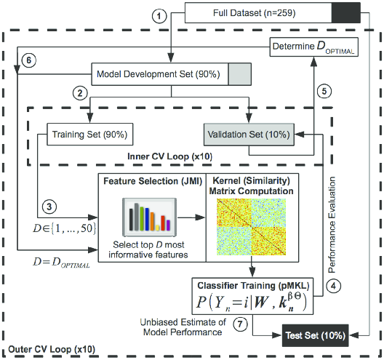
Επικύρωση μοντέλου PLSDA 2CV

Slide 159
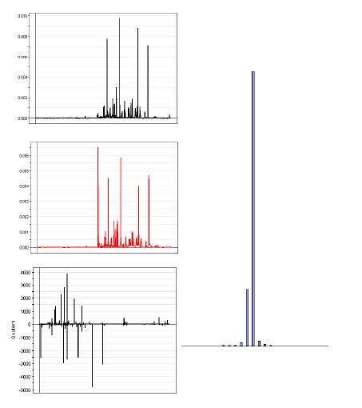
Probabilistic Quotient Normalisation
A function of dilution only
– Divide the spectrum by a reference
the most probable quotient is used as a normalisation factor
Procedure
Calculate Reference spectrum (mean or
median of controls)
Divide spectrum by reference spectrum
Calculate median quotient
Divide all variables of spectrum by this
median value

Slide 160

Multiple internal standards
3 or more internal standards are added in known amounts
they correct for
Retention time
Mass accuracy
Inte
Many algorithms exist i.e. NOMIS CCMN etc

Slide 161

QC-RLSC
Normalization according to QC’s
QC’s are essentially the same solution
They should exhibit the same intensity

Slide 162
QC-RLSC
Normalization according to QC’s
QC’s are essentially the same solution
They should exhibit the same intensity

Slide 163

PLS
PLS Partial Least Squares ή Projections to Latent Structures
Παρόμοια αρχή με PCA
Χρησιμοποιούνται δύο πίνακες εισαγωγής δεδομένων: ένας Χ (όπως στο PCA) και ένας Υ που περιέχει ποιοτικές μεταβλητές όπως π.χ. βιολογική αππόκριση
Ο αλγόριθμος μεγιστοποιεί την συμμεταβολή μεταξύ των Χ και Υ.
Εποπτευόμενη μέθοδος → π.χ. ο χρήστης αποδίδει σε ομάδες τις παρατηρήσεις → κατασκευή μοντέλου → χρήση ως μοντέλου πρόβλεψης

Slide 164



Υπάρχουν πολλές άλλες μέθοδοι εξόρυξης πληροφορίας
Μη επιβλεπόμενες (UNSUPERVISED)
Principal Components Analysis (PCA)
Hierarchichal Cluster Analysis (HCA)
Logical blocking-PCA
Non-linear Mapping (NLM)
Supergravity Association Mapping (SAM)….etc.
Επιβλεπόμενες (SUPERVISED)
Partial Least Squares (PLS) & PLS-DA
O-PLS & O2-PLS
Soft Independent Modeling of Class Analogy (SIMCA)
Rule Induction
Bayes Nets/Machine Learning
Genetic Algorithms
Neural Networks
CLOUDS…etc…
© Imperial College, 2006

Slide 165


Slide 166
PLS model

Slide 167
PCA model

Slide 168
PCA model

Slide 169


PCA model

Slide 170
Κατεύθυνση p = ιδιοδιάνυσμα
Αριθμητική τιμη t = ιδιοτιμή = φορτίο (score)

